Slide 1
第三章 80x86指令系统

Slide 2
第一节 80x86的寻址方式
四类寻址方式：
立即寻址（操作数包含在代码中）
寄存器寻址（操作数存放在寄存器中）
存储器寻址 （操作数存放在存储器中）
I/O端口寻址 （操作数存放在I/O端口中）

Slide 3
一、立即寻址
指令的操作数就在指令代码中，对应的寻址方式称为立即寻址
例如：
MOV AX，1234H
代码段
完整指令
操作码
AL
34H (低8位)
AH
12H (高8位)
例：MOV EAX,12345678H
在内存中怎么存？
图3-1 立即寻址

Slide 4
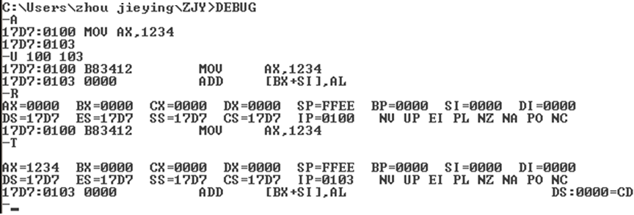
图3-2 DEBUG下立即寻址指令的输入、汇编及单步执行

Slide 5
二、寄存器寻址
操作数就存放在寄存器中，对应的寻址方式称为寄存器寻址
例如：
MOV AX，BX
AX
AH
AL
BX
BH
BL
图3-3 寄存器寻址
例２： MOV EAX, EBX

Slide 6
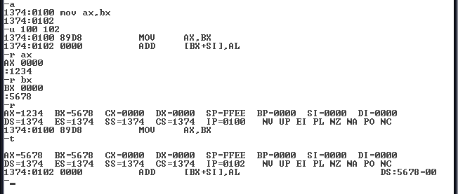
图3-4 DEBUG下寄存器寻址指令的输入、汇编及执行

Slide 7
三、存储器寻址
操作数的地址偏移量称为有效地址（Effective Address，EA）
对16位机（如8086）：
EA = 基址 + 变址 + 位移量
    基址——BX 或 BP
    变址——SI 或 DI
    位移量——8位或16位带符号数
若使用寄存器BP进行寻址，则默认操作数是存放在堆栈段中，否则默认操作数存放在数据段中

Slide 8
对32位机（如80386）：
EA = 基址 +（变址*比例因子）+ 位移量
    基址——EAX、EBX、ECX、EDX、EBP、 ESP、ESI、EDI
    变址——EAX、EBX、ECX、EDX、EBP、 ESI、EDI
    比例因子——1、2、4或8
    位移量——8位或32位带符号数
若使用寄存器BP进行寻址，则默认操作数是存放在堆栈段中，否则默认操作数存放在数据段中

Slide 9
存储器寻址方式的分类
直接寻址
寄存器间接寻址
寄存器相对寻址
基址变址寻址
相对基址变址寻址
比例变址寻址（只用于386以上处理器）
基址比例变址寻址（只用于386以上处理器）
相对基址比例变址寻址（只用于386以上处理器）

Slide 10
1、直接寻址
程序直接通过操作数的地址来访问该操作数
例如：MOV AX，[1234H] ；设(DS)=5000H
数据段
段地址DS：
5 0 0 0
0
代码段
50000H
……
偏移量：
1 2 3 4
操作码
+
51234H
89H (操作数低8位)
34H (偏移量低8位)
物理地址：
5 1 2 3 4
51235H
67H (操作数高8位)
12H (偏移量高8位)
……
运行结果：（AX）= 6789H
图3-5 直接寻址

Slide 11
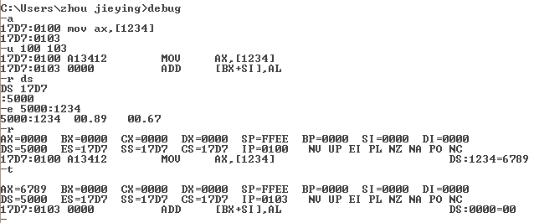
图3-6 DEBUG下直接寻址指令的输入、汇编及执行示例

Slide 12
2、寄存器间接寻址
操作数存放在存储器中，但操作数的偏移量存放在基址寄存器或变址寄存器中
例如：设(DS)=5000H，(BX)=1234H ，则：
MOV AX，[BX]
数据段
代码段
段地址DS：
5 0 0 0
0
50000H
……
传送指令
操作码
偏移量BX：
1 2 3 4
+
操作码
51234H
89H (操作数低8位)
物理地址：
5 1 2 3 4
51235H
67H (操作数高8位)
……
运行结果：(AX)=6789H
图3-7 寄存器间接寻址

Slide 13
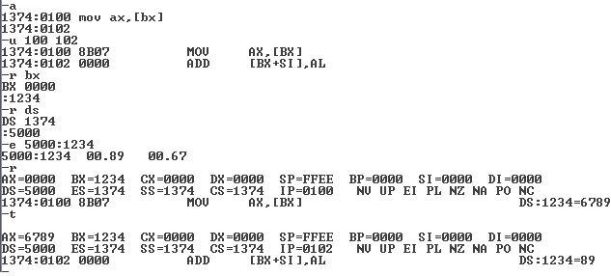
图3-8 DEBUG下寄存器间接寻址指令的输入、汇编及执行

Slide 14
3、寄存器相对寻址
EA = 基址或变址寄存器 + 位移量
例如：假设(DS)=5000H，(BX)=1234H，则：
MOV AX，[BX+1000H]
代码段
段地址DS：
5 0 0 0
0
数据段
50000H
……
操作码
偏移量BX：
1 2 3 4
操作码
位移量：
1 0 0 0
52234H
89H (操作数低8位)
00H (位移量低8位)
+
52235H
67H (操作数高8位)
10H (位移量高8位)
物理地址：
5 2 2 3 4
……
运行结果：（AX）= 6789H
图3-9 寄存器相对寻址

Slide 15
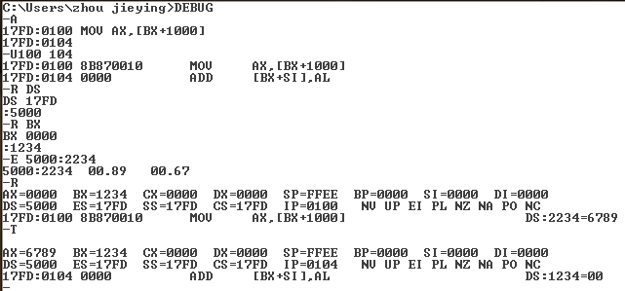
图3-10 DEBUG下寄存器相对寻址指令的输入、汇编及执行

Slide 16
4、基址变址寻址
EA = 基址寄存器 + 变址寄存器
例如：设(DS)=5000H，(BX)=1234H，(SI)=1000H，则：
MOV AX，[BX+SI]
段地址DS：
5 0 0 0
0
数据段
代码段
50000H
……
传送指令
基址BX：
1 2 3 4
操作码
操作码
变址SI：
1 0 0 0
52234H
89H (操作数低8位)
+
52235H
67H (操作数高8位)
物理地址：
5 2 2 3 4
……
运行结果：(AX) = 6789H
图3-11 基址变址寻址

Slide 17
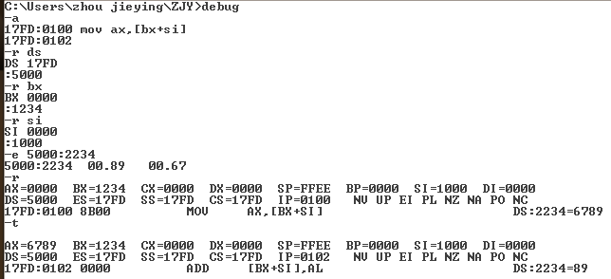
图3-12 DEBUG下基址变址指令的输入、汇编及执行

Slide 18
5、相对基址变址寻址
EA = 基址 + 变址 + 位移量
例如：(DS)=5000H，(BX)=1234H，(SI)=1000H ，则：
MOV AX，[BX+SI+2000H]
代码段
段地址DS：
5 0 0 0
0
数据段
50000H
……
操作码
基址BX：
1 2 3 4
操作码
变址SI：
1 0 0 0
54234H
89H (操作数低8位)
00H (位移量低8位)
54235H
67H (操作数高8位)
20H (位移量高8位)
位移量：
2 0 0 0
+
……
物理地址：
5 4 2 3 4
运行结果：(AX) = 6789H
图3-13 基址变址相对寻址

Slide 19
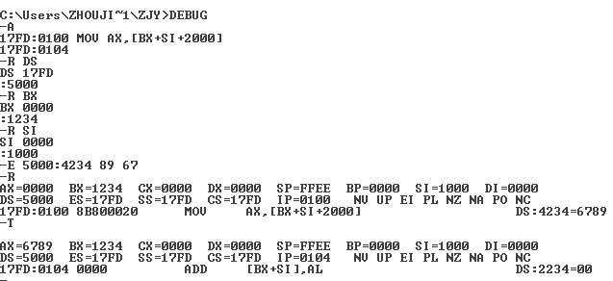
图3-14 DEBUG下基址变址指令的输入、汇编及执行

Slide 20
6、比例变址寻址（386以上）
EA = 变址*比例因子 + 位移量
例如：设变址(ESI)=2，比例因子=4，则：
MOV EAX，[ESI*4+12340H]
数据段
变址(ESI)： 2
12340H+0*4
比例因子： 4
元素0
位移量： 12340H
偏移量： 12340H+2*4=12348H
12340H+1*4
EAX
元素1
AH
AL
12340H+2*4
元素2
……
图3-15 比例变址寻址方式

Slide 21
7、基址比例变址寻址 （386以上）
EA = 基址 + 变址*比例因子
例如：基址(EBP)=12340H，变址(ESI)=3，比例因子= 2，则：
MOV AX，[EBP+ESI*2]
堆栈段
基址(EBP)：12340H
12340H+0*2
元素0
变址(ESI)：3
比例因子： 2
12340H+1*2
元素1
偏移量： 12340H+3*2=12346H
12340H+1*2
元素2
12340H+3*2
元素3
AH
AL
……
AX
图3-16 基址比例变址寻址方式

Slide 22
8、相对基址比例变址寻址 (386以上)
EA = 基址 + 变址*比例因子 + 位移量
例如：设基址(EBX)=12340H，变址(EDI)=2，比例因子=4，则：
MOV EAX，[EBX+EDI*4+12H]
基址(EBX)： 12340H
数据段
变址(EDI)： 2
12340H+0*4+12H
比例因子： 4
元素0
位移量： 12H
偏移量： 12340H+2*4+12H=1235AH
12340H+1*4+12H
EAX
元素1
AH
AL
12340H+2*4+12H
元素2
……
图3-17 相对基址比例变址寻址方式

Slide 23
四、I/O端口寻址
直接端口寻址
采用这种寻址方式时，端口地址只有8位（0~0FFH）。例如：
IN AL，10H ；从10H号端口读入8位数据
OUT 50H，AX ；把AX中的内容送到50H号端口
IN EAX，20H ；从20H号端口读入32位数据

Slide 24
I/O端口寻址
间接端口寻址：采用这种寻址方式时，端口地址为16位（0~0FFFFH）。
必须先将端口地址存放到寄存器DX中。
例如：
MOV DX，1000H ；端口地址为1000H
OUT DX，AL ；间接端口寻址

Slide 25
第二节 80x86指令系统
80x86的六大类指令：
  一、数据传送类
  二、算术运算类
  三、逻辑操作类
  四、字符串操作类
  五、控制转移类
  六、处理器控制类

Slide 26
一、数据传送类
通用数据传送指令：
MOV、MOVSX、MOVZX、PUSH、POP、PUSHA、POPA、PUSHAD、POPAD、XCHG、XLAT
目标地址传送指令：
LEA、LDS、LES、LFS、LGS、LSS
标志位传送指令：
LAHF、SAHF、PUSHF、POPF、PUSHFD、POPFD
输入输出指令：
IN、OUT

Slide 27
1、通用数据传送指令
（1）MOV（Move）
  指令格式：MOV 目的操作数，源操作数
  指令作用：将一个字节、字或双字从源地址传送到目的地址中
  指令用法：
  ① 通用寄存器之间的传送
  如：MOV AL， BL
  MOV CX，DX
  ② 16位通用寄存器与段寄存器之间的传送
  如：MOV BX，CS
  MOV ES，DX
  注意：CS不能作为目的操作数！

Slide 28
③ 通用寄存器与存储器之间的传送
如： MOV [BP+DI]，DL
MOV EBX，[ESI*4+10H]
④ 段寄存器与存储器之间的传送
如： MOV DS，[SI]
MOV [BX+DI]，CS
同样，CS不能作为目的操作数，只能是源操作数
⑤ 立即数传送到通用寄存器
如： MOV BL，34H
MOV ESI，12345678H
⑥ 立即数传送到存储器
如： MOV BYTE PTR [BX]，12H
注意：这里必须用“PTR”指定传送的是字节、字还是双字

Slide 29
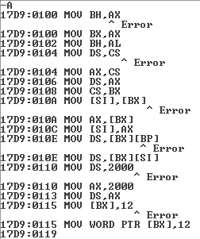
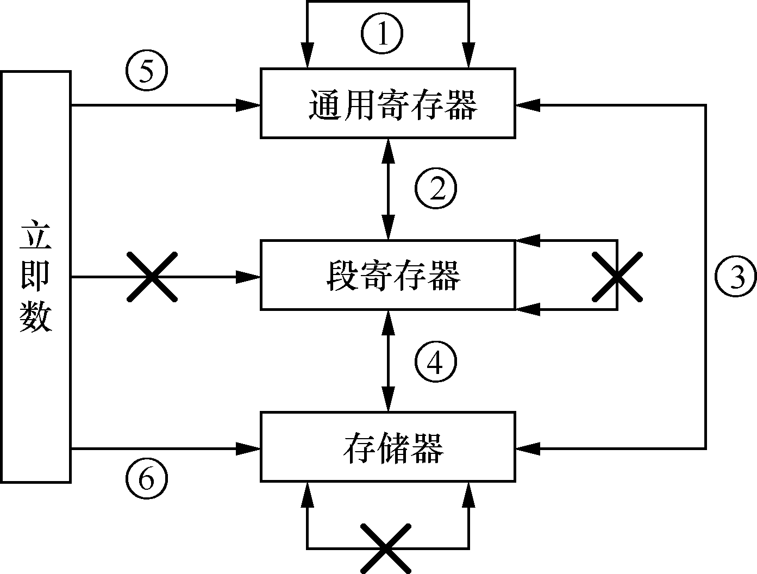
图3-18 MOV指令用法示意图
图3-19 DEBUG下MOV 指令的用法示例

Slide 30
（2）MOVSX (Move with Sign-extend，386以上)
指令格式：MOVSX 目的操作数，源操作数
目的操作数：16位/32位通用寄存器
源操作数：8位/16位通用寄存器或存储器操作数
指令作用：将源操作数符号扩展并传送到目的操作数中
指令用法：
① MOVSX AX，BL
执行前(BL)=0F0H，则执行后(AX)=0FFF0H
② MOVSX EBX，CX
若执行前(CX)=0001H，则执行后(EBX)=00000001H

Slide 31
（3）MOVZX (Move with Zero-extend，386以上)
指令格式：MOVZX 目的操作数，源操作数
目的操作数：16位/32位通用寄存器
源操作数：8位/16位通用寄存器或存储器操作数
指令作用：将源操作数零扩展并传送到目的操作数中
指令用法：
① MOVZX AX，BL
执行前(BL)=0F0H，则执行后(AX)=00F0H
② MOVSX EBX，CX
若执行前(CX)=0001H，则执行后(EBX)=00000001H

Slide 32
（4）PUSH、POP
关于堆栈：
按先进后出原则组织的一段内存区域，栈顶低地址，栈低高地址
  SS：堆栈段的段基址
  SP：堆栈段的栈顶指针
  入栈操作：数据存放在原栈顶的上方，指针SP相应减小，指向新的栈顶
  出栈操作：栈顶的数据弹出到指定的位置，指针SP相应增大，指向新的栈顶
SS
堆栈段
SP
栈顶（低地址）
已入栈
的数据
……
栈底（高地址）
图3-20 堆栈结构

Slide 33
指令格式：PUSH 16位/32位源操作数
POP 16位/32位目的操作数
源操作数：16位或32位通用寄存器、段寄存器或存储器操作数
386以上系统允许PUSH指令的源操作数为立即数
目的操作数：16位或32位通用寄存器、段寄存器或存储器操作数
只有386以上的处理器才能使用32位的操作数
指令作用：
  PUSH指令能把一个字或一个双字操作数压入栈中
  POP指令能将栈顶的一个字或一个双字弹出送到目的操作数中

Slide 34
应用举例：
PUSH AX
执行前：(AX)=1234H，(SP)=1000H
执行后：AX不变，(SP)=0FFEH
栈顶的字=1234H
POP BX
执行前：栈顶的字=1234H，
(SP)=1000H
执行后： (BX)=1234H，(SP)=0FFEH
堆栈段
堆栈段
SS
SS
新SP,0FFEH
34H(新栈顶)
AL
原SP,1000H
34H(原栈顶)
BL
0FFFH
12H
AH
1001H
12H
BH
原SP,1000H
原栈顶
新SP,1002H
新栈顶
……
……
图3-21 PUSH指令示意图
图3-23 POP指令示意图

Slide 35
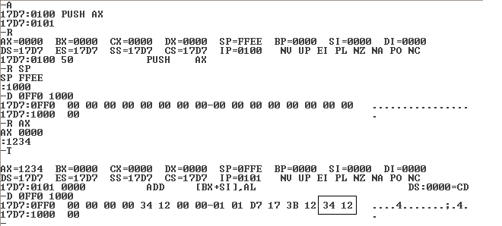
图3-22 DEBUG中执行PUSH AX指令示例

Slide 36
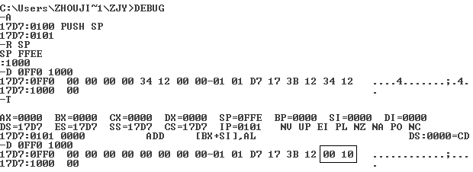
图3-23 DEBUG中执行PUSH SP指令

Slide 37
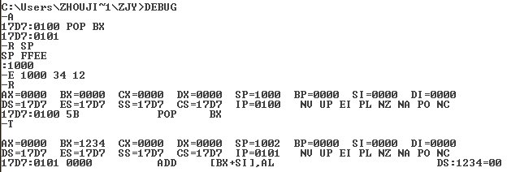
图3-25 DEBUG中执行POP BX指令示意图

Slide 38
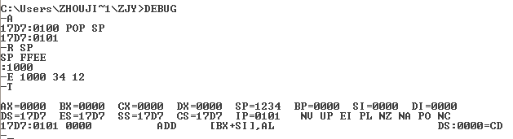
图3-26 DEBUG中执行POP SP指令

Slide 39
（5）PUSHA、POPA（286以上）
指令格式：
  PUSHA
  POPA
指令作用：
  PUSHA：将执行前的AX、CX、DX、BX、SP、BP、SI、DI依次压入栈中，然后SP的值减16
  POPA：将堆栈段中的8个字依次出栈并送到DI、SI、BP、（丢弃）、BX、DX、CX、AX中，然后SP的值增加16
  注意各寄存器的次序

Slide 40
（6）PUSHAD、POPAD（286以上）
指令格式：
  PUSHAD
  POPAD
指令作用：
  PUSHAD：将执行前的EAX、ECX、EDX、EBX、ESP、EBP、ESI、EDI依次压入栈中，然后ESP的值减32
  POPAD：将堆栈段中的8个双字依次出栈并送到EDI、ESI、EBP、（丢弃）、EBX、EDX、ECX、EAX中，然后ESP的值增加32
  注意各寄存器的次序

Slide 41
（7）XCHG（Exchange）
指令格式：
XCHG 目的操作数，源操作数
源和目的操作数必须同为通用寄存器，或一个是通用寄存器，另外一个是存储器操作数
指令作用：交换源和目的操作数的值
应用举例：
XCHG AX，BX
  若执行前(AX)=1000H，(BX)=2000H
  则执行后(AX)=2000H，(BX)=1000H

Slide 42
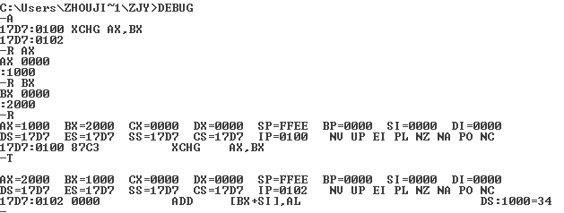
图3-27 DEBUG中执行XCHG AX，BX指令

Slide 43
（8）XLAT（Translate）
指令格式：
XLAT TABLE
TABLE为字节表的首地址，只起说明作用，可省去
指令作用：
完成一次查表的功能，将数据段中地址为（BX）+（AL）中的一个字节传送到AL中
指令用法：
  建立字节表
  （BX）←字节表的首地址
  （AL）←需要传送的字节在表中的序号
  执行XLAT指令

Slide 44
应用举例：
建立一个0~9的整数平方表，然后利用XLAT指令，将4²的值传送到AL中。
  建立0~9的整数平方表 ：
SQUARE_TABLE DB 00H，01H，04H，09H，10H，
19H，24H，31H，40H，51H
  （BX）←字节表的首地址
MOV BX，OFFSET SQUARE_TABLE
  （AL）←需要传送的字节在表中的序号4：
MOV AL，4
  执行XLAT指令：
XLAT SQUARE_TABLE；“SQUARE_TABLE”可省去
  结果：
（AL）= 10H（ 4² =16）

Slide 45
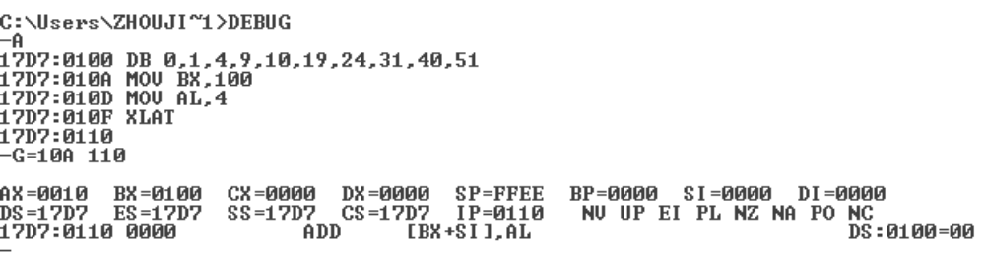
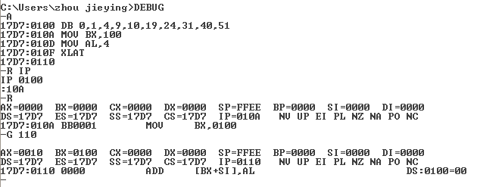
（a）−G = 10A 110
（b）−G 110
图3-28 DEBUG中查表转换程序的运行

Slide 46
2、目标地址传送指令
（1）LEA（Load Effective Address）
指令格式：
LEA 目的操作数，源操作数
目的操作数只能是通用寄存器，源操作数一定是存储器操作数
指令作用：
将存储器操作数的地址偏移量传送到目的寄存器中
应用举例：
设（BX）=1000H，（DI）=0100H
LEA BX，[BX+DI+0010H]
执行指令后：
EA=（BX）+（DI）+0010H = 1000H+0100H+0010H=1110H
故：（BX）= 1110H

Slide 47
LEA与MOV的区别与联系
  LEA指令得到的是存储器操作数的地址偏移量
  MOV指令得到的是存储器操作数中的值
例如：在数据段中有定义（设BUFFER的偏移量为2000H）：
BUFFER DB 12H，34H，56H
则：
LEA AX，BUFFER ；(AX)←2000H
MOV AX，BUFFER ；(AX)←3412H
MOV AX，OFFSET BUFFER ； (AX)←2000H
“OFFSET”是一个求段内偏移量的操作符
……
BUFFER
数据段
2000H
12H
2001H
34H
2002H
56H
……
图3-29 LEA指令示意图

Slide 48
（2）LDS（Load pointer into DS）
指令格式与作用：
LDS 目的操作数，存储器操作数
  对8086系统：
  目的操作数：16位通用寄存器
  存储器操作数：32位远地址，其中高16位为段地址，低16位为偏移量
  指令作用：(DS)←段地址，目的操作数←偏移量
  对80386系统：
目的操作数：32位通用寄存器
存储器操作数：48位远地址，其中高16位为段地址，低32位为偏移量
指令作用：(DS)←段地址，目的操作数←偏移量

Slide 49
应用举例：
在8086中，假设(DS)=1000H，数据段中偏移量为2000H~2003H的地址中分别存放34H，12H，00H，20H，则：
指令：
LDS BX，[2000H]
执行后：
(BX)=1234H，(DS)=2000H
相当于：
MOV BX，[2000H]
MOV AX，[2002H]
MOV DS，AX
数据段
……
原DS
1000H:2000H
34H
偏移量
BX
12001H
12H
12002H
00H
段地址
DS
12003H
20H
……

Slide 50
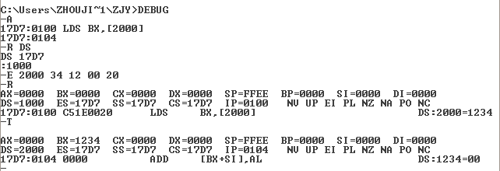
图3-31 DEBUG下LDS指令的运行

Slide 51
（3）LES、LFS、LGS、LSS
LES、LFS、LGS、LSS指令与LDS相似，区别是这些指令分别将段地址传送到段寄存器ES、FS、GS、SS中
LFS、LGS、LSS指令只能用于80386及其后继机型中

Slide 52
3、标志位传送指令
（1）LAHF（Load AH with Flags）
指令格式：
LAHF
指令作用：
将标志寄存器中的SF、ZF、AF、PF、CF分别传送到AH的第7、6、4、2、0位，AH的其它位没有定义
FLAGS:
-
-
-
-
O
D
I
T
S
Z
-
A
-
P
-
C
AH:
7
6
5
4
3
2
1
0

Slide 53
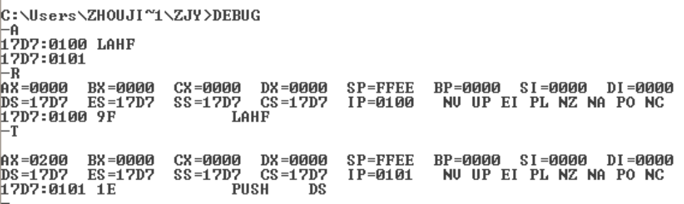
图3-33 DEBUG下LAHF指令运行示意图

Slide 54
表3-2 标志位的值与字母组合对应关系
标 志 位 | 置位（值为1） | 复位（值为0）
溢出（Overflow）OF | OV | NV（Not Overflow）
方向（Direction）DF | DN（Down） | UP（增量修改地址）
中断（Interrupt）IF | EI（Enable Interrupt） | DI（Disable Interrupt）
符号（Sign）SF | NG（Negative） | PL（Plus）
零（Zero） | ZR（Zero） | NZ（Non Zero）
辅助进位（Auxiliary Carry） | AC（Auxiliary Carry） | NA（Non AC）
奇偶（Parity） | PE（Parity Even） | PO（Parity Odd）
进位（Carry） | CY（Carry） | NC（Non Carry）

Slide 55
（2）SAHF（Store AH with Flags）
指令格式：SAHF
指令作用：AH的值送标志寄存器低八位
（3）PUSHF（Push the Flags）
指令格式：PUSHF
指令作用：标志寄存器入栈，SP的值减2
（4）POPF（Pop the Flags）
指令格式：POPF
指令作用：标志寄存器出栈，SP的值增2

Slide 56
（5）PUSHFD、POPFD（386以上）
指令格式：PUSHFD、POPFD
指令作用：32位标志寄存器入栈/出栈，ESP的值减4/增4
举例：利用PUSHF/POPF、PUSHFD/POPFD修改TF：
PUSHF ；标志寄存器入栈
POP AX ；标志寄存器→(AX)
OR AH，01H ；AX第8位（对应标志寄存器的TF位）置1
PUSH AX ；AX入栈
POPF ；入栈的AX的值→标志寄存器

Slide 57
4、输入输出指令
（1）IN
指令功能：
从指定的端口地址（0~0FFFFH）中读入一个字节、字或双字，并传送到AL、AX或EAX中
指令用法：
  IN AL，8位端口地址n（直接端口寻址方式）
  从端口号为n的端口中读入一个字节送至AL中，n≤255
  例：IN AL， 20H ；(AL)←[20H]
  IN AX，8位端口地址n（直接端口寻址方式）
  从端口号为n+1、n的端口中读入两个字节送至AH、AL中，n≤255
  例：IN AX， 20H ； (AH)←[21H] ，(AL)←[20H]

Slide 58
  IN EAX，8位端口地址n（386以上，直接端口寻址方式）
  从端口号为n+3、n+2、n+1、n的端口中读入4个字节送至EAX中，n≤255
  例：IN EAX， 20H ；(EAX)←[23H][22H][21H][20H]组成的双字
  IN AL，DX（间接端口寻址方式）
  从端口号为(DX)的端口中读入一个字节，并送到AL中
  例：设(DS)=1000H，则：
  IN AL， DX ；(AL)←[1000H]
  IN AX，DX（间接端口寻址方式）
  从端口号为(DX)+1、 (DX)的端口中读入2个字节，并送到AH、AL中
  例：设(DS)=1000H，则：
  IN AX， DX ； (AH)←[1001H]， (AL)←[1000H]
  IN EAX，DX（间接端口寻址方式）
  从端口号为(DX)+3、 (DX)+2、 (DX)+1、 (DX)的端口中读入4个字节，并送到EAX中
  例：设(DS)=1000H，则：
  IN EAX， DX ；(EAX)←[1003H][1002H][1001H][1000H]

Slide 59
（2）OUT
指令功能：
将AL、AX或EAX中的数据输出到指定的端口中
指令用法：
  OUT 8位端口地址n，AL
  作用：[n]←(AL)
  OUT 8位端口地址n，AX
  作用：[n+1]←(AH)， [n]←(AL)
  OUT 8位端口地址n，EAX
  作用：[n+3][n+2][n+1][n]←(EAX)
  OUT DX，AL
  作用：[DX]←(AL)
  OUT DX，AX
  作用：[DX+1]←(AH)， [DX]←(AL)
  OUT DX，EAX
  作用：[DX+3][DX+2][DX+1][DX]←(EAX)

Slide 60
二、算术运算类
加法指令：
ADD、ADC、INC、XADD、AAA、DAA
减法指令：
SUB、SBB、CMP、CMPXCHG、CMPXCHG8B、DEC、NEG、AAS、DAS
乘法指令：
MUL、IMUL、AAM
除法指令：
DIV、IDIV、AAD
类型转换指令：
CBW、CWD、CWDE、CDQ、BSWAP

Slide 61
1、加法指令
（1）ADD
指令格式：
ADD 目的操作数，源操作数
  当目的操作数为通用寄存器时，源操作数可以是通用寄存器、内存操作数或者立即数
  当目的操作数是内存操作数时，源操作数只能是通用寄存器或立即数
指令作用：
目的操作数 ← 目的操作数 + 源操作数
对标志寄存器的影响：
影响OF、SF、ZF、AF、PF、CF

Slide 62
应用举例：
设(AL)=01100011B，(BL)=00111000B，则：
ADD AL，BL
执行后， (AL)=10011011B，(BL)=00111000B（不变）
OF=1，SF=1，ZF=0，AF=0，PF=0，CF=0
0 1 1 0 0 0 1 1
+
0 0 1 1 1 0 0 0
0 1 0 0 1 1 0 1 1
D₇没有进位，所以C=0
S=1
D₃没有向D₄进位，所以A=0
(+99)+(+56)=(+155)>(+127)，所以O=1
结果=10011011B≠0，所以Z=0
结果含5（奇数）个“1”，所以P=0

Slide 63
（2）ADC（Add with Carry）
指令格式：
ADC 目的操作数，源操作数
  当目的操作数为通用寄存器时，源操作数可以是通用寄存器、内存操作数或者立即数
  当目的操作数是内存操作数时，源操作数只能是通用寄存器或立即数
指令作用：
目的操作数 ← 目的操作数 + 源操作数 + 执行前的CF
对标志寄存器的影响：
影响OF、SF、ZF、AF、PF、CF

Slide 64
应用举例：
ADC指令常用于实现长整数的加法运算
设两个双字DATA1：13579BDFH，DATA2：02468ACEH，求两者之和：
  MOV AX，WORD PTR DATA1
  ADD AX，WORD PTR DATA2 ；低16位直接相加，结果影响了进位标志C
  MOV WORD PTR RESULT，AX ；保存低16位
  MOV AX，WORD PTR DATA1+2
  ADC AX，WORD PTR DATA2+2 ；高16位相加，将之前的C也考虑进去
  MOV WORD PTR RESULT+2，AX ；保存高16位
DATA1
DATA2
RESULT
低位
DFH
CEH
ADH
ADD
=
C=1
9BH
8AH
26H
57H
46H
AEH
ADC
=
高位
13H
02H
15H
C=1

Slide 65
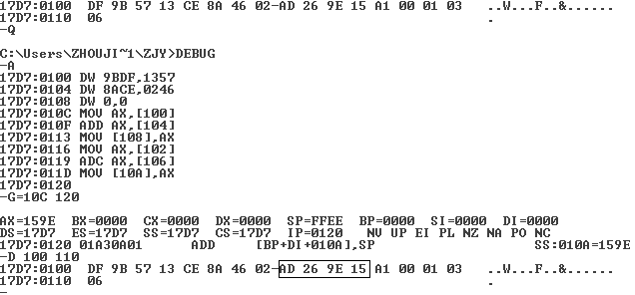
图3-36 DEBUG下加法程序运行示例

Slide 66
（3）INC（Increment）
指令格式：
INC 目的操作数
目的操作数：任何8位、16位或32位通用寄存器或存储器操作数
指令作用：
目的操作数←目的操作数+1
对标志寄存器的影响：
影响OF、SF、ZF、AF、PF，但不影响CF
应用举例：
INC SI
注意，假设之前(SI)=0FFFFH，加1后虽然有进位，但CF不受影响
INC BYTE PTR [BX]
注意，需指明是“字节加1”、“字加1”还是“双字加1”，否则存在歧义

Slide 67
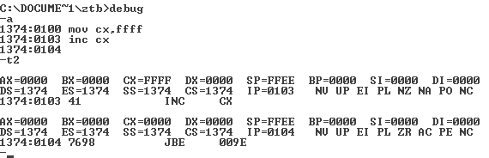
图3-37 INC指令对标志位的影响

Slide 68
（4）XADD (Exchange and Add，486以上)
指令格式：
XADD 目的操作数，源操作数
目的操作数：任何通用寄存器或存储器操作数
源操作数：通用寄存器操作数
指令作用：
  目的操作数←执行前的目的操作数+源操作数
  源操作数←执行前的目的操作数
对标志寄存器的影响：
影响OF、SF、ZF、AF、PF、CF
应用举例：
设执行前，(AL)=10H，(BL)=20H
XADD AL，BL
执行后，(AL) = 执行前(AL)+(BL) = 10H+20H = 30H
(BL) = 执行前(AL) = 10H

Slide 69
（5）AAA（ASCII Adjust for Addition）
指令作用：
校正AL中由两个未组合BCD码直接相加的结果，并存放在AX中
校正过程：
  如果有进位，即（AL & 0FH）>9（10≤相加结果≤15），或A=1（相加结果>15）则：
    AL增加6（校正AL中的值）；
    AH增加1（进位）；
    标志位A、C都置1；
  把AL的高4位置0。
对标志寄存器的影响：
只影响A、C标志位，对O、S、Z、P等标志位没有定义

Slide 70
应用举例：
设(AL)=00000110B=6，(BL)=00001000B=8（未组合BCD码），(AH)=0，求6+8。执行加法指令：
ADD AL，BL
后，(AL)=00001110B=14，但不是未组合BCD码
接着利用AAA指令校正：
AAA
AAA指令自动完成以下操作：
  由于（AL & 0FH）>9，因此
    (AL)←(AL)+6，即(AL)=00010100B=14H
    (AH)←(AH)+1，即(AH)=1
    AF=1，CF=1
  AL高4位清零，即(AL)=00000100B=4
  最后，(AH)=1，(AL)=4（因为6+8=14）

Slide 71
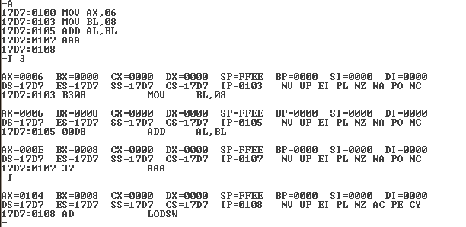
图3-38 DEBUG下AAA指令运行示例

Slide 72
（6）DAA (Decimal Adjust for Addition)
指令作用：
校正AL中由两个组合BCD码直接相加的结果，并存放在AL中
校正过程：
  如果（AL & 0FH）>9或A=1（个位数相加结果超过10），则：
    AL增加6；
    辅助进位标志A=1。
  如果AL>9FH或C=1（十位数相加结果超过10），则：
    AL增加60H；
    进位标志C=1。
对标志寄存器的影响：
影响S、Z、A、P、C标志位，但对溢出标志位O未定义

Slide 73
应用举例：
(AL)=67H（67的组合BCD码），(BL)=89H （89的组合BCD码），求67+89的值。直接执行加法指令：
ADD AL，BL
后，(AL)=0F0H，显然结果不正确，需要校正：
DAA
DAA指令自动完成以下操作：
  由于相加时AL的低4位向高4位进位，AF=1，故：
    (AL)←(AL)+6，即(AL)=0F0H+6=0F6H
    AF=1
  由于相加时AL>9FH，故：
    (AL)←(AL)+60，即(AL)=0F6H+60=56H
    CF=1
最后，CF=1， (AL)=56H（因为67+89=156）

Slide 74
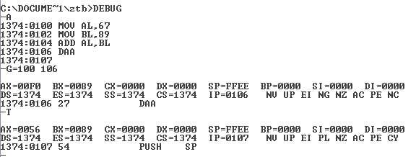
图3-39 DEBUG下DAA指令运行示例

Slide 75
2、减法指令
（1）SUB
指令格式：
SUB 目的操作数，源操作数
  当目的操作数为通用寄存器时，源操作数可以是通用寄存器、内存操作数或者立即数
  当目的操作数是内存操作数时，源操作数只能是通用寄存器或立即数
指令作用：
目的操作数 ← 目的操作数 - 源操作数
对标志寄存器的影响：
影响OF、SF、ZF、AF、PF、CF

Slide 76
应用举例：
设(AL)=01100011B，(BL)=00111000B，则：
SUB AL，BL
执行后， (AL)=00101011B，(BL)=00111000B（不变）
OF=0，SF=0，ZF=0，AF=1，PF=1，CF=0
0 1 1 0 0 0 1 1
-
0 0 1 1 1 0 0 0
0 0 1 0 1 0 1 1
D₇没有借位，所以C=0
S=0
D₃向D₄借位，所以A=1
(+99)-(+56)=(+43)<(+127)，所以O=0
结果=00101011B≠0，所以Z=0
结果含4（偶数）个“1”，所以P=1

Slide 77
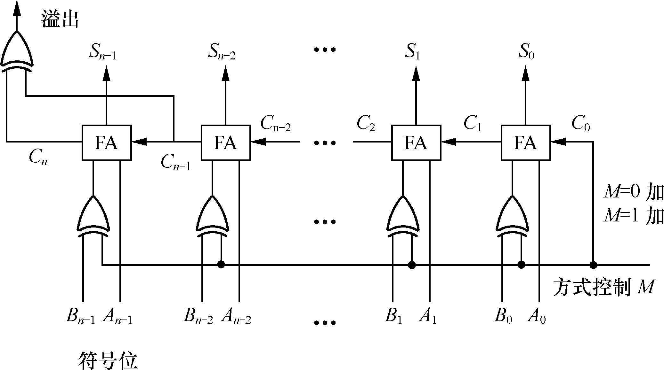
图3-40 补码加减法电路
减

Slide 78
（2）SBB（Subtract with Borrow）
指令格式：
SBB 目的操作数，源操作数
  当目的操作数为通用寄存器时，源操作数可以是通用寄存器、内存操作数或者立即数
  当目的操作数是内存操作数时，源操作数只能是通用寄存器或立即数
指令作用：
目的操作数 ← 目的操作数 - 源操作数 - 执行前的CF
对标志寄存器的影响：
影响OF、SF、ZF、AF、PF、CF
与ADC指令相似，该指令常用于多字节的减法运算中

Slide 79
（3）CMP（Compare）
指令格式：
CMP 目的操作数，源操作数
  当目的操作数为通用寄存器时，源操作数可以是通用寄存器、内存操作数或者立即数
  当目的操作数是内存操作数时，源操作数只能是通用寄存器或立即数
指令作用：
计算（目的操作数 - 源操作数），但不保存结果，只保留对标志寄存器的影响
对标志寄存器的影响：
影响OF、SF、ZF、AF、PF、CF

Slide 80
（4）CMPXCHG（Compare and Exchange，486以上）
指令格式：
CMPXCHG 目的操作数，源操作数
目的操作数：任何通用寄存器或存储器操作数
源操作数：只能是通用寄存器操作数
指令作用：
  如果累加器AL、AX或EAX与目的操作数的值相等，则：
    ZF=1
    目的操作数←源操作数
  否则：
    ZF=0
    AL、AX或EAX←目的操作数
指令只对ZF标志位产生影响

Slide 81
应用举例：
CMPXCHG BX，CX
  若执行前(AX)=1000H，(BX)=1000H，(CX)=2000H，
  由于(AX)=(BX)，所以执行后：
    ZF=1
    目的操作数(BX)=源操作数(CX)=2000H
  若执行前(AX)=1234H，(BX)=1000H，(CX)=2000H
  由于(AX)≠(BX)，所以执行后：
    ZF=0
    (AX)=目的操作数(BX)=1000H

Slide 82
（5）CMPXCHG8B（Compare and Exchange 8 Bytes）（Pentium以上）
指令格式：
CMPXCHG8B 目的操作数
目的操作数：64位存储器操作数
指令作用：
  如果（EDX，EAX）= 目的操作数，则
    ZF=1
    目的操作数←（ECX，EBX）
  否则：
    ZF=0
    （EDX，EAX）←目的操作数
指令只对ZF标志位产生影响

Slide 83
应用举例：
CMPXCHG8B [ESI]
若执行前（EDX，EAX）= 1000200030004000H
（ECX，EBX）= 5000600070008000H， DS:[ESI]=1000200030004000H
由于（EDX，EAX）= 目的操作数[ESI]，故执行后：
ZF=1，DS:[ESI]=（ECX，EBX）= 5000600070008000H
若执行前（EDX，EAX）= 1000100010001000H
（ECX，EBX）= 5000600070008000H， DS:[ESI]=1000200030004000H
由于（EDX，EAX）≠ 目的操作数DS:[ESI]，故执行后：
ZF=0，（EDX，EAX）= DS:[ESI]= 1000200030004000H

Slide 84
（6）DEC（Decrement）
指令格式：
DEC 目的操作数
目的操作数：任何8位、16位或32位通用寄存器或存储器操作数
指令作用：
目的操作数←目的操作数-1
对标志寄存器的影响：
影响OF、SF、ZF、AF、PF，但不影响CF
应用举例：
DEC AX
注意，假设之前(AL)=0，减1后虽然需要借位，但CF不受影响
DEC BYTE PTR [BX+SI+1]
注意，需指明是“字节减1”、“字减1”还是“双字减1”，否则存在歧义

Slide 85
（7）NEG（Negate）
指令格式：
NEG 目的操作数
目的操作数：任何8位、16位或32位通用寄存器或存储器操作数
指令作用：
目的操作数←目的操作数取补，即取反、加1
对标志寄存器的影响：
  若执行前操作数=0，则执行后：
操作数=0，CF=0，OF=0
  假设之前操作数=80H，则执行后：
操作数=80H，CF=1，OF=1
  对于其他情况，执行指令后
操作数取补，CF=1，OF=0
NEG指令对其他标志位S、Z、A、P也都产生影响

Slide 86
（8）AAS (ASCII Adjust for Subtraction)
指令作用：
校正AL中由两个未组合BCD码直接相减的结果，并存放在AX中
校正过程：
  如果(AL & 0FH)>9或辅助进位标志A=1（即不够减，需要借位），则：
    AL的值减6（校正低4位）；
    AH的值减1（表示借位）；
    进位标志C、辅助进位标志A都置1。
  AL的高4位置0。
对标志寄存器的影响：
只影响A、C标志位，对O、S、Z、P等标志位没有定义

Slide 87
应用举例：
设(AH)=1，(AL)=3，(BL)=9（未组合BCD码），求13-9。执行减法指令：
SUB AL，BL
后，(AL)=0FAH，但不是未组合BCD码
接着利用AAS指令校正：
AAS
AAS指令自动完成以下操作：
  由于（AL & 0FH）>9，因此
    (AL)←(AL)-6，即(AL)=0F4H
    (AH)←(AH)-1，即(AH)=0
    AF=1，CF=1
  AL高4位清零，即(AL)=4
  最后，(AH)=0，(AL)=4（因为13-9=4）

Slide 88
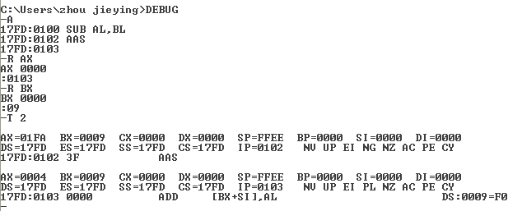
图3-41 DEBUG下AAS指令运行示例

Slide 89
（9）DAS（Decimal Adjust for Subtraction）
指令作用：
校正AL中由两个组合BCD码直接相减的结果，并存放在AL中
校正过程：
  如果(AL & 0FH)>9或辅助进位标志A=1（即个位数不够减，需要借位），则：
    AL的值减6（校正低4位）
    辅助进位标志A置1
  如果AL>9FH或进位标志C=1（即十位数不够减，需要借位），则：
    AL的值减60H（校正高4位）
    进位标志C置1
对标志寄存器的影响：
影响S、Z、A、P、C标志位，但对溢出标志位O未定义

Slide 90
应用举例：
(AL)=12H（12的组合BCD码），(BL)=34H （34的组合BCD码），求12-34的值。直接执行减法指令：
SUB AL，BL
后，(AL)=0DEH，显然结果不正确，需要校正：
DAS
DAS指令自动完成以下操作：
  由于相减时AL的低4位向高4位进位，AF=1，故：
    (AL)←(AL)-6，即(AL)=0DEH-6=0D8H
    AF=1
  由于相加时AL>9FH，故：
    (AL)←(AL)-60，即(AL)=0D8H-60=78H
    CF=1
最后，CF=1， (AL)=78H（因为112-34=78）

Slide 91
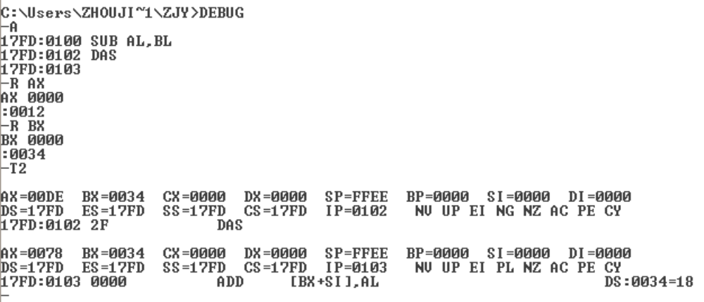
图3-42 DEBUG下DAS指令运行示例

Slide 92
3、乘法指令
（1）MUL（无符号数乘法）
指令用法：
  字节相乘：
MUL 8位通用寄存器或存储器操作数
功能：(AX)←(AL)×8位操作数
如果AH不为0，则CF=1，OF=1
否则CF=0，OF=0
  字相乘：
MUL 16位通用寄存器或存储器操作数
功能：(DX，AX)←(AX)×16位操作数
如果DX不为0，则CF=1，OF=1
否则CF=0，OF=0
AL
8位操作数
×
AH
AL
进位影响C、O
AX
16位操作数
×
DX
AX
进位影响C、O

Slide 93
  双字相乘：（386以上）
MUL 32位通用寄存器或存储器操作数
功能：(EDX，EAX)←(EAX)×32位操作数
如果EDX不为0，则CF=1，OF=1
否则CF=0，OF=0
对标志寄存器的影响：
只影响C、O，对S、Z、A、P标志位都没有定义
应用举例：
设(AL)=12H，(BL)=20H，则指令：
MUL BL
执行后，(AX)=0240H
因为AH不为0，所以CF=1，OF=1
EAX
32位操作数
×
EDX
EAX
进位影响C、O

Slide 94
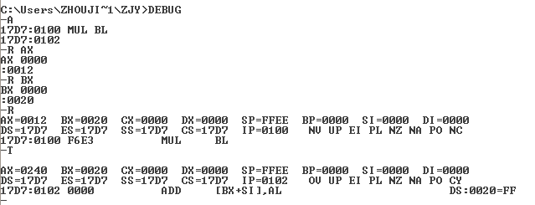
图3-44 DEBUG下运行MUL BL指令示例

Slide 95
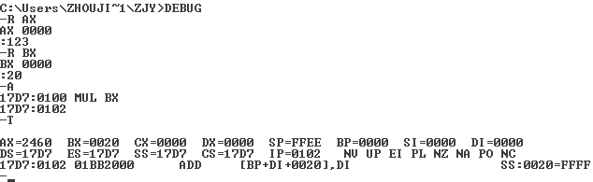
图3-45 DEBUG下运行MUL BX指令示例

Slide 96
（2）IMUL（Integer Multiply），带符号乘法
指令用法：
  字节相乘：
IMUL 8位通用寄存器或存储器操作数
功能：(AX)←(AL)×8位操作数
如果AH不为AX的符号扩展，
则CF=1，OF=1
否则CF=0，OF=0
  字相乘：
IMUL 16位通用寄存器或存储器操作数
功能：(DX，AX)←(AX)×16位操作数
如果DX不为(DX，AX)的符号扩展，
则CF=1，OF=1
否则CF=0，OF=0
AL
8位操作数
×
AH
AL
符号扩展影响C、O
AX
16位操作数
×
DX
AX
符号扩展影响C、O

Slide 97
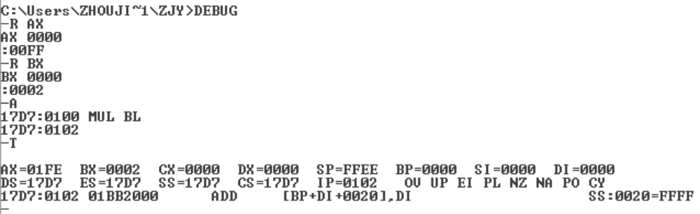
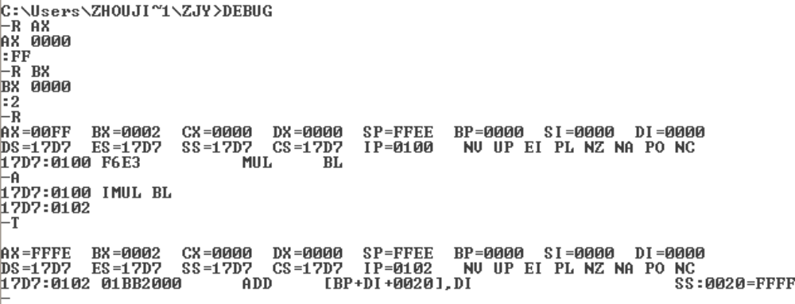
图3-46 DEBUG下MUL BL与IMUL BL指令的比较

Slide 98
  双字相乘：（386以上）
IMUL 32位通用寄存器或存储器操作数
功能：(EDX，EAX)←(EAX)×32位操作数
如果EDX不为(EDX，EAX)的符号扩展
则CF=1，OF=1
否则CF=0，OF=0
对标志寄存器的影响：
只影响C、O，对S、Z、A、P标志位都没有定义
应用举例：
设(AL)=0FFH，(BL)=02H，则指令：
IMUL BL
执行后，(AX)=0FFFEH=-2（-1×2=-2）
因为(AH)=0FFH是AL（(AL)=FEH=-2）的符号扩展，所以C=0，O=0。
EAX
32位操作数
×
EDX
EAX
符号扩展影响C、O

Slide 99
80286及其后继机型中IMUL指令的新用法：
  IMUL 目的操作数，源操作数
    目的操作数：16位或32位通用寄存器，但不能是8位寄存器
    源操作数：与目的操作数位长相等
      对286系统，只能是立即数
      对386以上系统，可以是立即数、寄存器操作数、存储器操作数
    功能：
      16位目的操作数←16位目的操作数×16位源操作数
      32位目的操作数←32位目的操作数×32位源操作数（386以上）
    对标志寄存器的影响：
      16位×16位结果超过16位，或32位×32位结果超过32位，则CF=1，OF=1；
      否则CF=0，OF=0
      对S、Z、A、P标志位都没有定义

Slide 100
IMUL 目的操作数，源操作数，立即数
  目的操作数：16位或32位通用寄存器，但不能是8位寄存器
  源操作数：寄存器操作数、存储器操作数，但不能是立即数
  目的操作数、源操作数、立即数三者位长必须相等
  功能：
    16位目的操作数←16位源操作数×16位立即数
    32位目的操作数←32位源操作数×32位立即数（386以上）
  对标志寄存器的影响：
    16位×16位结果超过16位，或32位×32位结果超过32位，则CF=1，OF=1；
    否则CF=0，OF=0
    对S、Z、A、P标志位都没有定义

Slide 101
（3）AAM（ASCII Adjust for Multiply）
指令作用：
校正AL中由两个未组合BCD码直接相乘的结果，并存放在AX中
校正过程：
  把AL除以0AH的值赋给AH
  把AL除以0AH的余数赋给AL
对标志寄存器的影响：
只影响S、Z、P标志位，对O、A、C等标志位没有定义
应用举例：
求未组合BCD码(AL)=03H，(BL)=04H之积：
    MUL BL ；(AH)=00H，(AL)=0CH
    AAM ； (AH)=(AL)模0AH=1，(AL)=(AL)/0AH=2
  结果(AX)=0102H，因为3×4=12

Slide 102
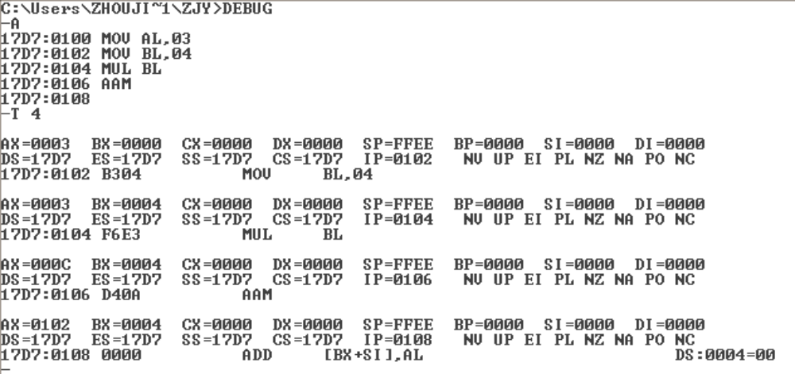
图3-47 DEBUG下AAM指令运行示例

Slide 103
4、除法指令
（1）DIV（无符号数除法）
指令用法：
  字÷字节：
DIV 8位通用寄存器或存储器操作数
功能：(AX)÷8位操作数 = (AL)余(AH)
  双字÷字：
DIV 16位通用寄存器或存储器操作数
功能：(DX，AX)÷16位操作数 = (AX)余(DX)
商
余数
字÷字节
AH
AL
÷
8位操作数
AL
……
AH
双字÷字
DX
AX
÷
16位操作数
AX
……
DX
四字÷双字
EDX
EAX
÷
32位操作数
EAX
……
EDX

Slide 104
  四字÷双字：（386以上）
DIV 32位通用寄存器或存储器操作数
功能：(EDX，EAX)÷32位操作数 = (EAX)余(EDX)
关于除法溢出：
  引起除法溢出的原因：
    除数为0
    相除的商超出存放商的寄存器的容量
      字÷字节：商寄存器只能存放0~0FFH
      双字÷字：商寄存器只能存放0~0FFFFH
      四字÷双字：商寄存器只能存放0~0FFFFFFFFH
  溢出的结果：
    引起0型除法出错中断
对标志寄存器的影响：
对O、S、Z、A 、P、C标志位的影响都没有定义

Slide 105
（2）IDIV（Integer Division） ，带符号除法
指令用法：
  字÷字节：
IDIV 8位通用寄存器或存储器操作数
功能：(AX)÷8位操作数 = (AL)余(AH)
  双字÷字：
IDIV 16位通用寄存器或存储器操作数
功能：(DX，AX)÷16位操作数 = (AX)余(DX)
  四字÷双字：（386以上）
IDIV 32位通用寄存器或存储器操作数
功能：(EDX，EAX)÷32位操作数 = (EAX)余(EDX)

Slide 106
商
余数
字÷字节
AH
AL
÷
8位操作数
AL
……
AH
双字÷字
DX
AX
÷
16位操作数
AX
……
DX
四字÷双字
EDX
EAX
÷
32位操作数
EAX
……
EDX
对标志寄存器的影响：
对O、S、Z、A 、P、C标志位的影响都没有定义

Slide 107
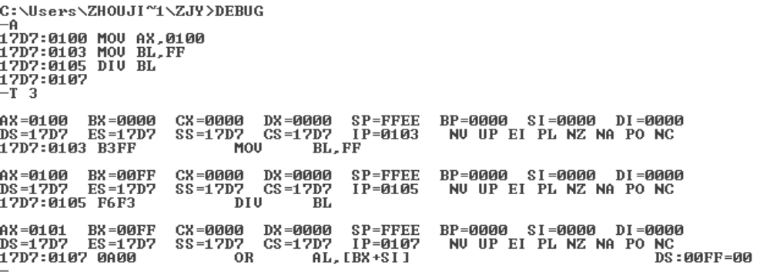
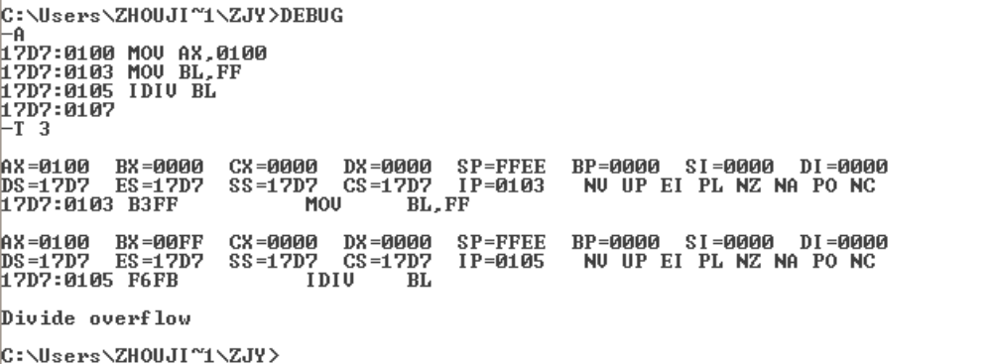
图3-49 DEBUG下DIV BL与IDIV BL指令的比较

Slide 108
（3）AAD（ASCII Adjust for Division ）
指令作用：
将AX中的未组合BCD码进行校正，校正后的AX就可以作为被除数去除以一个未组合BCD码
校正过程相当于把AX中的未组合BCD码转换成二进制数
校正过程：
  将(AH)×0AH+(AL)的结果赋给AL
  AH的值清0
对标志寄存器的影响：
  只影响S、Z、P标志位，对O、A、C标志位未定义
应用举例：
设(AX)=0102H（12的未组合BCD码），(BL)=03H
  AAD ；先校正，(AL)=(AH)×0AH+(AL)=12，(AH)=0
  DIV BL ；再相除，商(AL)=04H，余数(AH)=0

Slide 109
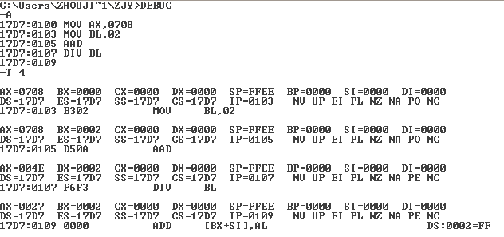
图3-50 DEBUG中AAD指令的运行示例

Slide 110
5、类型转换指令
（1）CBW（Convert Byte to Word）
  功能：把AL中的有符号数扩展到AX中
  如果AL最高位为1（AL的值为负），则AH←0FFH
  如果AL最高位为0（AL的值为正），则AH←00H
（2）CWD（Convert Word to Double Word）
  功能：把AX中的有符号数扩展到寄存器对（DX，AX）中
  如果AX最高位为1，则DX←0FFFFH
  如果AX最高位为0，则DX←0000H
（3）CWDE（Convert Word to Double Word，386以上）
  功能：把AX中的有符号数扩展到寄存器EAX中
  如果AX最高位为1，则EAX的高16位←0FFFFH
  如果AX最高位为0，则EAX的低16位←0000H

Slide 111
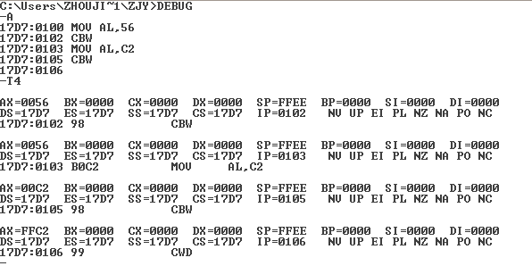
图3-51 DEBUG下CBW指令运行示例

Slide 112
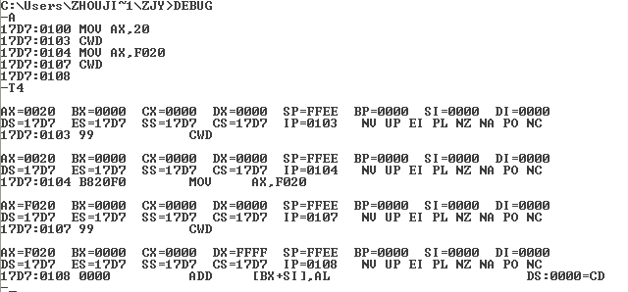
图3-52 DEBUG下CWD指令运行示例

Slide 113
（4）CDQ (Convert Double Word to Quad Word, 386以上)
  功能：把EAX中的有符号数扩展到寄存器对（EDX，EAX）中
  如果EAX最高位为1，则EDX←0FFFFFFFFH
  如果EAX最高位为0，则EDX←00000000H
（5）BSWAP（Byte Swap，486以上）
指令格式：
BSWAP 32位通用寄存器
指令功能：
将寄存器中的第1、4字节相互交换，第2、3字节相互交换
例如：(EAX)=10203040H，则：
BSWAP EAX
执行后，(EAX)=40302010H
CBW、CWD、CWDE、CDQ、BSWAP都不影响标志寄存器

Slide 114
三、逻辑操作类
逻辑运算指令：
  AND、TEST、OR、XOR、NOT
移位运算指令：
SHL、SHR、SAL、SAR、ROL、ROR、RCL、RCR、SHLD、SHRD
位测试并修改指令：
BT、BTS、BTR、BTC
位扫描指令：
BSF、BSR

Slide 115
1、逻辑运算指令
AND、TEST、OR、XOR、NOT
指令格式：
  AND 目的操作数，源操作数
  TEST 目的操作数，源操作数
  OR 目的操作数，源操作数
  XOR 目的操作数，源操作数
  NOT 目的操作数
  当目的操作数为通用寄存器时，源操作数可以是通用寄存器、内存操作数或者立即数
  当目的操作数是内存操作数时，源操作数只能是通用寄存器或立即数

Slide 116
指令作用：
AND： 目的 ← 目的 “与” 源
TEST：计算（目的 “与” 源），但不保留结果，只保留对标志寄 存器的影响
OR： 目的 ← 目的 “或” 源
XOR： 目的 ← 目的 “异或” 源
NOT： 目的 ← 目的取反
对标志寄存器的影响：
  AND、TEST、OR、XOR：
OF=0；CF=0；影响SF、ZF、PF；对AF的影响未定义
  NOT：
  对标志寄存器没有影响

Slide 117
应用举例：
  AND：将指定位清零
    AND AL，0FH ；AL的高4位清零
  TEST：判断指定位是“0”还是“1”
    TEST AL，80H ；判断AL最高位是否为“1”
    JNZ NEXT ；如果为“1”，则跳转
  OR：将指定位置“1”
    OR AL，01H ；AL的最低位置“1”
  XOR：①将指定位取反；②将寄存器清零
    XOR AL，80H ；AL的最高位取反
    XOR BL，BL ；BL清0，相当于“MOV BL，0”
  NOT：将整个操作数取反
    NOT AL ；若执行前(AL)=00001111B，则执行后(AL)=11110000B

Slide 118
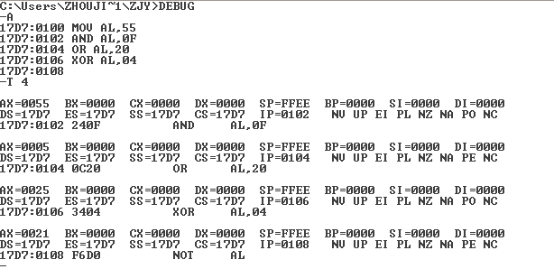
图3-53 DEBUG下逻辑运算指令执行示例

Slide 119
2、移位运算指令
（1）SHL、SHR、SAL、SAR
指令格式：
指令助记符 目的操作数，n ；移位次数为n
指令助记符 目的操作数，CL ；移位次数为(CL)
目的操作数：通用寄存器或存储器操作数
移位次数：
  8086系统：n只能为1，移位次数大于1时一定要采用寄存器CL
  286以上系统：移位次数n不受限制
  例：
  SHL AL，2 ；在8086下错误，移位次数大于1，不能直接用立即数
  ；在286以上系统中正确
  SHL BL，CH ；错误，只能采用寄存器CL

Slide 120
移位过程：
  逻辑左移SHL
  最高位→CF，0→最低位，其他位左移
  逻辑右移SHR
  0→最高位，最低位→CF，其他位右移
  算术左移SAL
  最高位→CF，0→最低位，其他位左移
  算术右移SAR
  新最高位=原最高位，最低位→CF，其他位右移
高位 低位
C
0
逻辑左移SHL
高位 低位
C
0
逻辑右移SHR
高位 低位
C
0
算术左移SAL
高位 低位
C
算术右移SAR

Slide 121

对标志寄存器的影响：
  移位次数=1，则：
，其中M为移位后操作数的最高位
  移位次数≠1，则：
    不影响OF
  移位次数=0（286以上），则：
不影响任何标志寄存器
  移位次数≠0，则：
    影响C、S、Z、P
    对AF的影响未定义

Slide 122
利用移位指令做简单的乘除运算：
  无符号数×2：SHL AL，1
  无符号数÷2：SHR AL，1
  带符号数×2：SAL AL，1
  带符号数÷2：SAR AL，1
  例：
  设(AL)= 12H=18（无符号数），则：
    SHL AL，1 ；(AL)=24H=36，18×2=36
    SHR AL，1 ； (AL)=09H=9，18÷2=9
  设(AL)=0F0H=-16（带符号数），则：
    SAL AL，1 ； (AL)=0E0H=-32，-16×2=-32
    SAR AL，1 ； (AL)=0F8H=-8， -16×2=- 8

Slide 123
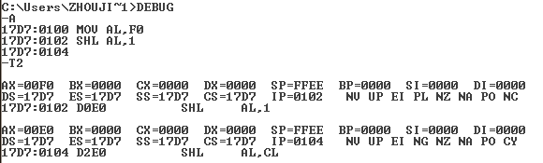
图3-56 DEBUG下SHL指令运行示例

Slide 124
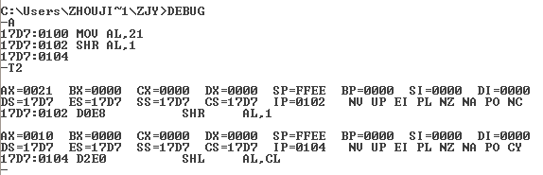
图3-57 DEBUG下SHR指令运行示例

Slide 125
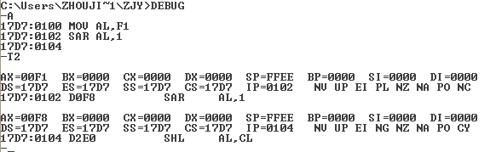
图3-58 DEBUG下SAR指令运行示例

Slide 126
（2）ROL、ROR、RCL、RCR
指令格式：
指令助记符 目的操作数，n ；移位次数为n
指令助记符 目的操作数，CL ；移位次数为(CL)
目的操作数：通用寄存器或存储器操作数
移位次数：
  8086系统：n只能为1，移位次数大于1时一定要采用寄存器CL
  286以上系统：移位次数n不受限制
  例：
  ROL AL，2 ；在8086下错误，移位次数大于1，不能直接用立即数
  ；在286以上系统中正确
  RCR BL，CH ；错误，只能采用寄存器CL

Slide 127
高位 低位
移位过程：
  循环左移ROL
  最高位→CF和最低位，其他位左移
  循环右移ROR
  最低位→CF和最高位，其他位右移
  带进位循环左移RCL
  最高位→CF，CF→最低位，其他位左移
  带进位循环右移RCR
  最低位→CF， CF→新最高位，其他位右移
C
循环左移ROL
高位 低位
C
循环右移ROR
高位 低位
C
带进位循环左移RCL
高位 低位
C
带进位循环右移RCR
图3-59 循环移位示意图

Slide 128
对标志寄存器的影响：
  移位次数≠0时影响CF，但不影响SF、ZF、AF、PF
  移位次数=1时， ，M为移位后操作数的最高位
  移位次数≠1时，OF不受影响
利用循环移位指令，实现长整数的逻辑、算术移位：
例：对双字（DX，AX）：
  逻辑左移：
    SHL AX，1 ；AX的最高位移到CF中
    RCR DX，1 ；CF（即AX的最高位）移到DX的最低位中
  算术右移：
    SAR DX，1；DX的最低位进入到CF中
    RCR AX，1；CF（即DX的最低位）进入到AX的最高位中

Slide 129
（3）SHLD、SHRD（386以上 ）
指令格式：
  SHLD/SHRD 目的操作数，源操作数，n
  SHLD/SHRD 目的操作数，源操作数，CL
目的操作数：16位或32位的通用寄存器或存储器操作数
源操作数：位长与目的操作数相等的通用寄存器操作数
n/(CL)：移位次数
移位过程：
  SHLD：
    源操作数最高位→目的操作数最低位
    目的操作数最高位→CF
    源操作数的值不变
高位 低位
高位 低位
CF
目的操作数
源操作数
SHLD双精度逻辑左移指令
图3-60（a） SHLD指令示意图

Slide 130
  SHRD：
    源操作数最低位→目的操作数最高位
    目的操作数最低位→CF
    源操作数的值不变
高位 低位
高位 低位
源操作数
目的操作数
CF
SHRD双精度逻辑右移指令
图3-60（b） SHRD指令示意图
对标志寄存器的影响：
  移位次数≠0时影响CF，但不影响SF、ZF、AF、PF
  移位次数=1时， ，M为移位后操作数的最高位
  移位次数≠1时，OF不受影响

Slide 131
3、位测试并修改指令
（1）BT、BTS、BTR、BTC（386以上 ）
指令格式：
  BT/BTS/BTR/BTC 目的操作数，源操作数
  目的操作数：16位或32位通用寄存器或存储器操作数
  源操作数：立即数或寄存器操作数用于指定目的操作数中的一个位
指令功能：
  目的操作数中指定的位→CF
  修改指定的位：
    BT：不修改
    BTS：指定位置1
    BTR：指定位清0
    BTC：指定位取反

Slide 132
应用举例：
设(AX)=0000111100001111B，则：
BT AX，0 ；AX的最低位1→CF，AX不变
BTS AX，15 ；AX的最高位0→CF，
；同时将该位置1， (AX)=1000111100001111B
BTR AX，1 ；AX的次低位1→CF，
；同时将该位清0，(AX)=0000111100001101B
BTC AX，14 ；AX的次高位0→CF，
；同时将该位取反，(AX)=0100111100001111B
对标志寄存器的影响：
  影响CF标志位，但对其他标志位未定义

Slide 133
4、位扫描指令
BSF、BSR
指令格式：
BSF/BSR 目的操作数，源操作数
目的操作数：16位或32位通用寄存器
源操作数：16位或32位通用寄存器，或存储器操作数
指令功能：
BSF：自右向左扫描源操作数中的第一个“1” 的位置
BSR：自左向右扫描源操作数中的第一个“1” 的位置
找到：目的寄存器←位置，ZF=0；
找不到：ZF=1，目的寄存器中的值不定。
对标志寄存器的影响：
影响ZF标志位，对其他标志位未定义

Slide 134
四、字符串操作类
包括：
  MOVS、LODS、STOS、CMPS、SCAS、INS、OUTS
共同点：
  源串DS:SI/ESI，可段超越
  目的串ES:DI/EDI，不能段超越
  完成一次字符处理后自动修改指针：
    DF=0：SI/ESI、DI/EDI增1（字节）、2（字）、或4（双字）
    DF=1：SI/ESI、DI/EDI减1（字节）、2（字）、或4（双字）

Slide 135
表3-6 字符串指令
助 记 符 | 处 理 器 | 指 令 格 式 | 替 代 符
MOVS | 80x86 | MOVS 目的串，源串 | MOVSB/MOVSW/MOVSD（80386以上）
LODS | 80x86 | LODS 源串 | LODSB/LODSW/LODSD（80386以上）
STOS | 80x86 | STOS 目的串 | STOSB/STOSW/STOSD（80386以上）
CMPS | 80x86 | CMPS 目的串，源串 | CMPSB/CMPSW/CMPSD（80386以上）
SCAS | 80x86 | SCAS 目的串 | SCASB/SCASW/SCASD（80386以上）
INS | 80286以上 | INS 目标串，DX | INSB/INSW/INSD（80386以上）
OUTS | 80286以上 | OUTS DX，源串 | OUTSB/OUTSW/OUTSD（80386以上）

Slide 136
（1）MOVS（Move String）
指令格式：
MOVS 目的串，源串
目的串、源串仅用于说明传送的是字节、字还是双字，因此可使用代替符而省去目的串、源串
代替符：
MOVSB / MOVSW / MOVSD
B：字节 W：字 D：双字
指令功能：
将源串中一个字节、字或双字传送到目的串中，并修改指针：
  ES:[DI/EDI] ← DS:[SI/ESI]
  （DI/EDI）←（DI/EDI）± 1、2、4
  （SI/ESI）←（SI/ESI）± 1、2、4

Slide 137
MOVS 与 REP
重复前缀REP（Repeat）的功能：
  如果(CX)=0或(ECX)=0，则完成REP操作，跳出循环；
  CX/ECX的值减1；
  执行一次串操作指令；
  转到第一步重复REP操作。
例：将源串复制到目的串（串长为100）：
LEA SI，SOURCE
LEA DI，DEST
MOV CX，100
REP MOVSB
LEA SI，SOURCE
LEA DI，DEST
MOV CX，100
COPY： MOVS DEST，SOURCE
DEC CX
JNZ COPY
等价于

Slide 138
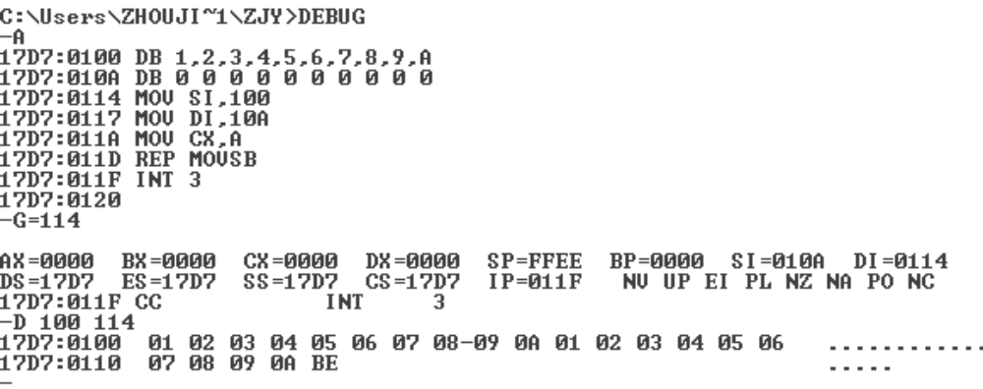
图3-61 DEBUG下串传送程序段的运行示例

Slide 139
（2）LODS、STOS
指令格式：
  LODS 源串 ；代替符：LODSB / LODSW / LODSD
  STOS 目的串 ；代替符： STOSB / STOSW / STOSD
指令功能：
  LODS：
将源串中一个字节、字或双字传送到AL/AX/EAX，并修改指针：
    （AL/AX/EAX）← DS:[SI/ESI]
    （SI/ESI）←（SI/ESI）± 1、2、4
  STOS：
  将AL/AX/EAX传送到目的串中，并修改指针：
    ES:[DI/EDI] ←（AL/AX/EAX）
    （DI/EDI）←（DI/EDI）± 1、2、4

Slide 140
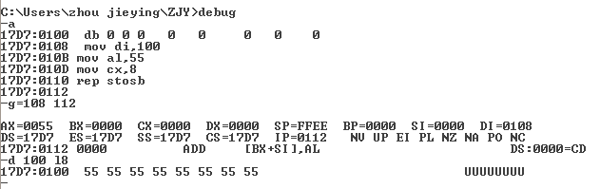
图3-62 DEBUG下STOSB指令的运行示例

Slide 141
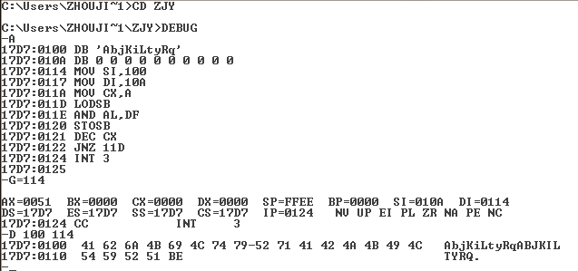
图3-63 DEBUG下LODS和STOS指令配合使用示例

Slide 142
（3）CMPS（Compare String）
指令格式：
CMPS 目的串，源串
代替符：
CMPSB / CMPSW / CMPSD
指令功能：
将源串和目的串中的字节、字或双字进行CMP操作，并修改指针：
  CMP ES:[DI/EDI]，DS:[SI/ESI]，影响标志位
  （DI/EDI）←（DI/EDI）± 1、2、4
  （SI/ESI）←（SI/ESI）± 1、2、4
对标志寄存器的影响：
影响OF、SF、ZF、AF、PF、CF

Slide 143
CMPS 与 REPE/REPZ
REPE/REPZ的功能：
  如果(CX)=0或(ECX)=0，则完成REPE/REPZ操作，跳出循环；
  CX/ECX的值减1；
  执行一次串操作指令；
  如果零标志位Z=1，则转回第一步；
  如果Z=0，则完成REPE/REPZ操作，跳出循环。
例：比较两个串是否相同：
    LEA SI，SOURCE
    LEA DI，DEST
    MOV CX，100
    REPE CMPSW ；重复比较
    JNZ DIFF ；如果Z=0，说明两个串中有某个字不相同
    …… ；否则，两个串相同

Slide 144
REPE CMPSW --- 程序举例
CLD
LEA SI,SOURCE
LEA DI,DEST
MOV CX,10
REPE CMPSW
JNZ DIFF ;如果Z=0,说明两个串中有某个字不相同
MOV DL,59H ;如果10个字都相同,则两个串相同,DL←'Y'
JMP DONE
DIFF: MOV DL,4EH ;'N'的ASCII码送DL
DONE: MOV AH, 02H
INT 21H ;屏幕上显示字符'Y'或'N'
INT 3

Slide 145
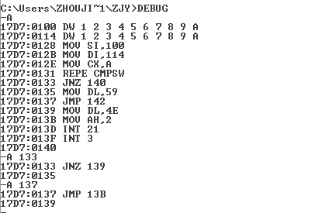
图3-64 （a） DEBUG下串比较程序段输入

Slide 146
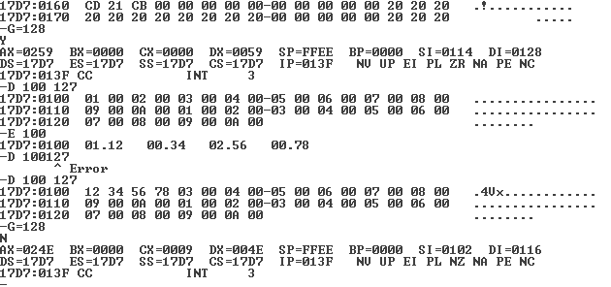
图3-64 （b)DEBUG下串比较运行示例

Slide 147
（4）SCAS（scan String）
指令格式：
SCAS 目的串
代替符：
SCASB / SCASW / SCASD
指令功能：
比较AL/AX/EAX与目的串中的字节、字或双字的大小，并修改指针：
  CMP AL/AX/EAX，ES:[DI/EDI]，影响标志位
  （DI/EDI）←（DI/EDI）± 1、2、4
对标志寄存器的影响：
影响OF、SF、ZF、AF、PF、CF

Slide 148
SCAS 与 REPNE/REPNZ
REPNE/REPNZ的功能：
  如果(CX)/(ECX)=0，则完成REPNE/REPNZ操作，跳出循环；
  CX/ECX的值减1；
  执行一次串操作指令；
  如果零标志位Z=0，则转回第一步；
  如果Z=1，则完成REPNE/REPNZ操作，跳出循环。
例：查找串中是否含有元素0FFH：
    LEA DI，DEST
    MOV CX，100 ；串长为100
    MOV AL，0FFH ；搜索的元素
    REPNE SCASB ；不相等时继续搜索下一个字节
    JNE ERR ；如果找不到(AL)，则进行出错处理
    …… ；已找到(AL)

Slide 149
例如，下面的程序段可以找出目的字符串DEST（假设串长为100字节）中第1个值为0FFH的字节：
CLD ;方向标志D=0
LEA DI,DEST
MOV CX,100 ;串长为100
MOV AL,0FFH ;搜索的元素
REPNE SCASB
;“REPNE”表示不相等时继续搜索下一个字节
JNE NO
;如果100个字节中都找不到(AL),则进行出错处理
MOV DL,59H ;已找到(AL)
JMP DONE
NO: MOV DL, 4EH
DONE: MOV AH, 2
INT 21H
INT 3

Slide 150
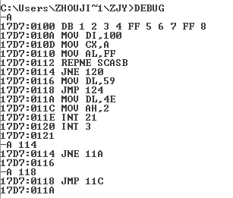
图3-65 （a）DEBUG下串搜索程序段输入

Slide 151
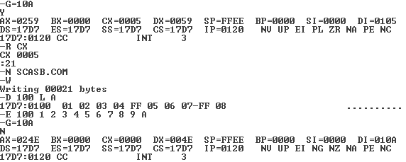
图3-65 (b) DEBUG下串搜索程序段运行示例

Slide 152
（5）INS、OUTS
指令格式：
  INS 目标串，DX ；代替符：INSB / INSW / INSD
  OUTS DX，源串 ；代替符：OUTSB / OUTSW / OUTSD
指令功能：
  INS
  从端口(DX) 中读一个字节、字或双字传送到目的串中，并修改指针：
    IN AL/AX/EAX，DX
    MOV ES:[DI/EDI]， AL/AX/EAX
    （DI/EDI）←（DI/EDI）± 1、2、4
  OUTS
  将源串中的一个字节、字或双字送到端口(DX) 中，并修改指针：
    MOV AL/AX/EAX， DS:[SI/ESI]
    OUT DX，AL/AX/EAX
    （SI/ESI）←（SI/ESI）± 1、2、4

Slide 153
五、控制转移类
转移指令：
无条件转移指令、条件转移指令、条件设置指令
循环指令：
LOOP、LOOPE/LOOPZ、LOOPNE/LOOPNZ
调用返回指令：
CALL、RET、RETF
中断指令：
INT、INTO、IRET、IRETD

Slide 154
1、转移指令
（1）JMP
指令格式：
  直接转移方式：JMP 目标标号
  间接转移方式：JMP 操作数
指令功能：
  控制程序无条件地转移到目标单元
指令用法：
  段内直接转移方式
  段内间接转移方式
  段间直接转移方式
  段间间接转移方式

Slide 155
段内直接转移方式 ：
  短程转移
  转移位移量大小在-128到+127之间
    1000H:0100H JMP SHORT NEXT ；(IP)←0130H
    1000H:0102H ……
    …………
    1000H:0130H NEXT： ……
  近程转移
  转移位移量大小为：(-2⁻³¹)~(2³¹-1)
    1000H:0100H JMP NEXT ；(IP)←1130H
    1000H:0103H ……
    …………
    1000H:1130H NEXT： ……

Slide 156
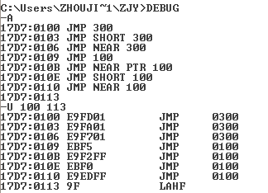
图3-66 DEBUG下JMP指令段内直接转移示例

Slide 157
段内间接转移方式
  格式：
  JMP 操作数
  操作数：16位或32位，除立即数之外的任何有效方式
  功能：
  IP/EIP←操作数，从而实现跳转
  举例：
  JMP BX ；8086指令，(IP)←BX的值
  JMP [BX] ；8086指令，(IP)←DS:[BX]
  JMP DWORD PTR [BP+SI] ；80386指令，(EIP)←DS:[BP+SI]

Slide 158
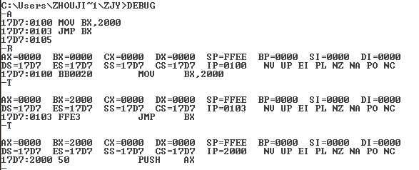
图3-67 DEBUG下JMP指令段内寄存器间接转移示例

Slide 159
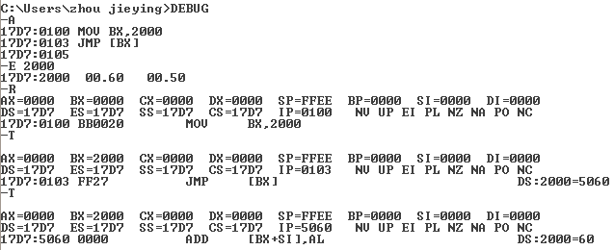
图3-68 DEBUG下JMP指令段内存储器间接转移示例

Slide 160
段间直接转移方式
  指令格式：
JMP 远程目标标号
  指令功能：
    (CS)←标号的段地址
    (IP/EIP)←标号的偏移量
  例：
1000H:0100H JMP FAR PTR NEXT ；(CS)←2000H，(IP)←0130H
…… ……
2000H:0130H NEXT： ……

Slide 161
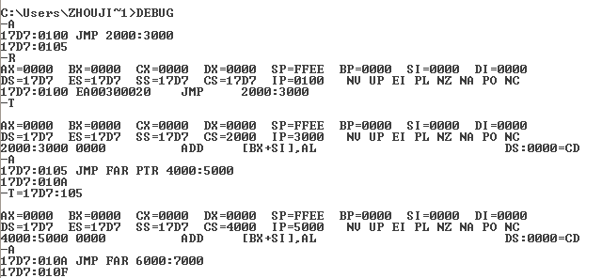
图3-69 DEBUG下JMP指令段间直接转移示例

Slide 162
段间间接转移方式
  指令格式：
  JMP 存储器操作数
    8086：32位操作数，高16位→CS，低16位→IP
    80386：64位操作数，高16位→CS，低32位→IP
  例：
    8086系统：
  JMP DWORD PTR [BX] ；(IP)←WORD PTR [BX] ；(CS)←WORD PTR [BX+2]
    80386系统：
  JMP FWORD PTR [BX] ；(EIP)←DWORD PTR [BX] ；(CS)←WORD PTR [BX+4]

Slide 163

图3-70 DEBUG下JMP指令段间间接转移示例

Slide 164
（2）条件转移指令
指令格式：
  Jcc 目标标号
  cc：转移条件
  目标标号：
    8086：只能是短程转移，转移位移量：-128 ~ +127
    80386：可以是近程转移
指令功能：
根据当前标志寄存器或计数寄存器器CX/ECX的状态，决定是否转移
对标志寄存器的影响：
条件转移指令对标志寄存器不产生影响

Slide 165
无符号数比较大小：
  > 时转移：JA / JNBE
  转移条件：C = 0且Z = 0
  ≥ 时转移：JAE / JNB / JNC
  转移条件：C = 0
  < 时转移：JB / JNAE / JC
  转移条件：C = 1
  ≤ 时转移：JBE / JNA
  转移条件：C = 1或Z = 1
  A：Above,大； B：Below,小；E：Equal,等； N：Not,非
  对无符号数：
    CF：“0”说明“≥”；“1”说明“<”
    AF：“0”说明“≠”；“1”说明“=”

Slide 166


有符号数比较大小
  > 时转移：JG / JNLE
  转移条件： ，且Z = 0
  ≥ 时转移：JGE / JNL
  转移条件：
  < 时转移：JL / JNGE
  转移条件：
  ≤ 时转移：JLE / JNG
  转移条件： ，或Z = 1
  指令中：
    G：Greater,大； L：Less,小；
    E：Equal,等； N：Not,非

Slide 167
如何判断带符号数的大小：
比较带符号数AL和BL： CMP AL，BL
  如果AL、BL≥0，或AL、BL≤0，则-128≤ (AL)-(BL) ≤127，所以相减结果没有溢出，这时OF=0。
    若(AL)≥(BL)，则结果≥0，即S=0；
    若(AL)<(BL)，则结果<0，即S=1。
  如果AL>0，BL<0，这时(AL)>(BL)，那么：
    如果没有溢出，OF=0，那么结果落在区间[0，+127]中，这时S=0；
    如果产生溢出，OF=1，那么结果超过+127，这时S=1。
  如果AL<0，BL>0，这时(AL)<(BL)，那么：
    如果没有溢出，OF=0，那么结果落在区间[-128，0]中，这时S=1；
    如果产生溢出，OF=1，那么结果小于-128，这时S=0。
综合起来：
  (AL)≥(BL)时，有O=0且S=0，或者O=1且S=1，也即 ；
  (AL)<(BL)时，有O=1且S=0，或者O=0且S=1，也即 。

Slide 168
判断是否相等
  = 时转移：JE / JZ（转移条件：ZF = 1）
  ≠ 时转移：JNE / JNZ（转移条件：ZF = 0）
判断是否溢出
  溢出时转移：JO （转移条件：OF = 1）
  不溢出时转移：JNO （转移条件：OF = 0）
判断奇偶状态
  偶状态时转移：JP / JPE （转移条件：PF = 1）
  奇状态时转移：JNP / JPO （转移条件：PF = 0）

Slide 169
判断符号位
  符号位为1时转移： JS（转移条件： S = 1）
  符号位为0时转移： JNS（转移条件： S = 0）
判断CX/ECX是否为0
  CX = 0时转移：JCXZ
  转移条件：CX = 0
  ECX=0时转移（386以上）： JECXZ
  转移条件：ECX = 0

Slide 170
（3）条件设置指令（386以上）
指令格式：
  SETcc 8位目的操作数
  cc：设置条件
  目的操作数：任何8位通用寄存器或存储器操作数
指令功能：
根据当前标志寄存器的状态，判断是否满足指令中的条件：
  满足：目的操作数的值置1
  不满足：目的操作数的值置0
对标志寄存器的影响：
条件转移指令对标志寄存器不产生影响

Slide 171
根据无符号数大小置值：
  > 时置1 ：SETA / SETNBE
  置1条件：C = 0且Z = 0
  ≥ 时置1 ：SETAE / SETNB / SETNC
  置1条件：C = 0
  < 时置1 ：SETB / SETNAE / SETC
  置1条件：C = 1
  ≤ 时置1 ：SETBE / SETNA
  置1条件：C = 1或Z = 1
  A：Above,大； B：Below,小；E：Equal,等； N：Not,非
  对无符号数：
    CF：“0”说明“≥”；“1”说明“<”
    AF：“0”说明“≠”；“1”说明“=”

Slide 172
根据有符号数大小置值
  > 时置1 ：SETG / SETNLE
  置1条件： ，且Z = 0
  ≥ 时置1：SETGE / SETNL
  置1条件：
  < 时置1 ：SETL / SETNGE
  置1条件：
  ≤ 时置1 ：SETLE / SETNG
  置1条件： ，或Z = 1
  指令中：
    G：Greater,大； L：Less,小；
    E：Equal,等； N：Not,非

Slide 173
根据ZF置值
  = 时置1：SETE / SETZ（置1条件：ZF = 1）
  ≠ 时置1 ：SETNE / SETNZ（置1条件：ZF = 0）
根据0F置值
  溢出时置1 ：SETO （置1条件：OF = 1）
  不溢出时置1 ：SETNO （置1条件：OF = 0）
根据PF置值
  偶状态时置1 ：SETP / SETPE （置1条件：PF = 1）
  奇状态时置1 ：SETNP / SETPO （置1条件：PF = 0）
根据SF置值：
  符号位为1时置1：SETS （置1条件：SF = 1）
  符号位为0时置1：SETNS （置1条件：SF = 0）

Slide 174
通常，条件设置指令用于保存上一条指令的执行结果，但不在上一条指令执行完后马上转移，以后需要转移的时候再根据条件设置指令的目的操作数来实现跳转。
例如，假设(EBX)=10H，(ECX)=20H，
CMP EBX，ECX ；比较无符号数EBX和ECX的大小
SETB AL ；(EBX)<(ECX)，则(AL)=1，否则(AL)=0，这里并不跳转
…… ；其他语句，注意不要修改AL的值
CMP AL，1 ；这里需要根据“CMP EBX，ECX”指令决定是否跳转
JZ LESS

Slide 175
2、循环指令
（1）LOOP
指令格式：
LOOP 标号
指令功能：
  CX/ECX的值减1
  CX/ECX=0？
    =0：结束循环，执行下一条指令
    ≠0：跳转到标号处
  LOOP AGAIN DEC CX/ECX
  JNZ AGAIN
等价

Slide 176
（2）LOOPE/LOOPZ、LOOPNE/LOOPNZ
指令格式：
  LOOPE/LOOPZ 标号
  LOOPNE/LOOPNZ 标号
指令功能：
  CX/ECX的值减1
  判断转移：
    LOOPE/LOOPZ：(CX/ECX)≠0且Z=0时转移
    否则跳出循环
    LOOPNE/LOOPNZ：(CX/ECX)≠0且Z=1时转移
    否则跳出循环

Slide 177
3、调用返回指令CALL、RET、RETF
指令功能：
  CALL：过程调用指令
  RET、RETF：过程返回指令
四种过程调用方式：
  段内直接调用方式
  段内间接调用方式
  段间直接调用方式
  段间间接调用方式

Slide 178
段内直接调用方式：
  指令格式：
CALL 近程过程标号
过程与CALL指令处在同个代码段
  调用过程：
    当前IP/EIP入栈
    SP-2 或 ESP-4
    IP/EIP←目标过程的地址偏移量
  返回过程（RET）：
    IP/EIP出栈
    SP+2 或 ESP+4

Slide 179
例：
  主程序：
  1000H:0100H CALL NEAR PTR DELAY ；当前(IP)=0103H入栈,
  SP减2，(DELAY的偏移量=0200H)→IP
  1000H:0103H ……
  子程序：
  1000H:0200H DELAY： PUSH CX ；保护CX
  1000H:0201H MOV CX，0
  1000H:0204H L： LOOP L ；利用循环来延时
  1000H:0206H POP CX ；恢复CX
  1000H:0207H RET；栈顶的字（=0103H）→IP，SP增加2

Slide 180

图3-71 (a) DEBUG下CALL指令的运行示例(一）

Slide 181

图3-71 (b) DEBUG下CALL指令的运行示例(二）

Slide 182

图3-71 (c) DEBUG下CALL指令的运行示例(三）

Slide 183

图3-71 (d) DEBUG下CALL指令的运行示例 (四）

Slide 184
段内间接调用方式：
  指令格式：
    CALL 目的操作数
目的操作数：16位（16位机）或32位（32位机）通用寄存器、存储器操作数
  调用过程：
    当前IP/EIP入栈
    SP-2 或 ESP-4
    IP/EIP←目的操作数
  返回过程（RET） ：
    IP/EIP出栈
    SP+2 或 ESP+4
  例：
    CALL WORD PTR [BX]

Slide 185
段间直接调用方式：
  指令格式：
CALL 远程过程标号
过程与CALL指令处在不同代码段
  调用过程：
    当前CS入栈，SP/ESP-2
    当前IP/EIP入栈，SP-2 或 ESP-4
    CS←目标过程的段地址
    IP/EIP←目标过程的地址偏移量
  返回过程（RET/RETF） ：
    IP/EIP出栈，SP+2 或 ESP+4
    CS出栈，SP/ESP+2

Slide 186
段间间接调用方式
  指令格式：
    CALL 目的操作数
目的操作数：32位（16位机）或48位（32位机）通用寄存器、存储器操作数
  调用过程：
    当前CS入栈，SP/ESP-2
    当前IP/EIP入栈，SP-2 或 ESP-4
    CS←目的操作数高16位，IP/EIP←目的操作数低16/32位
  返回过程（RET/RETF）：
    IP/EIP出栈，SP+2 或 ESP+4
    CS出栈，SP/ESP+2
  例：
    CALL DWORD PTR [BX+SI]

Slide 187
“RET n ”的用法：
  n必须为偶数
  功能：
    完成一般的“RET”操作；
    SP/ESP的值还要再增加n，相当于让n/2个字或双字出栈丢弃
  作用：用于参数传递
    主程序将n个参数（字）压入栈中；
    主程序执行CALL指令；
    子程序从堆栈中得到参数；
    执行子程序；
    子程序返回，执行“RET （2×n）”，正常返回之后，SP/ESP再+（2×n），栈顶的n个参数出栈丢弃

Slide 188
  参数传递的例子：
  主程序：
  MOV CX，1000H
  PUSH CX ；通过堆栈段来传递参数
  CALL NEAR PTR DELAY ；长延时
  ……
  MOV CX，0100H
  PUSH CX ；通过堆栈段来传递参数
  CALL NEAR PTR DELAY ；短延时
  子程序：
  DELAY： PUSH BP ；保护BP
  MOV BP，SP
  MOV CX，SS:4[BP] ；栈顶字是原(BP)，其次是(IP)，
  ；第三个字才是参数
  L： LOOP L ；循环延时
  POP BP ；恢复BP
  RET 2 ；IP出栈（SP+2），SP再+2，丢弃参数

Slide 189
4、中断指令
（1）INT（Interrupt）
指令格式：
INT n ；n为8位中断类型号
指令功能：
引起中断类型号为n的中断：
  PUSHF；
  清除标志寄存器中的中断允许标志IF和追踪标志TF，以屏蔽中断，禁止追踪方式；
  把当前的CS、IP先后压入栈中（SP减4），以保留断点；
  以段间间接调用的方式调用中断程序，即[n×4]→IP，[n×4+2]→CS

Slide 190
（2）INTO（Interrupt if Overflow）
指令格式：
INTO
指令功能：
  如果溢出标志OF=1：
    引起类型号为4的中断，相当于执行INT 4
  否则，什么也不做

Slide 191
（3）IRET（Return From Interrupt）
指令格式：
IRET
指令功能：
用在中断程序的最后，用于返回主程序：
  IP出栈，SP+2；
  CS出栈，SP再+2；
  标志寄存器FLAGS出栈，SP再+2

Slide 192
（4）IRETD（386以上）
指令格式：
IRETD
指令功能：
用在中断程序的最后，用于返回主程序：
  EIP出栈，SP+4；
  CS出栈，SP再+2；
  标志寄存器EFLAGS出栈，SP再+4

Slide 193
六、处理器控制类
标志操作指令：
CLC、STC、CMC、CLD、STD、CLI、STI
其他处理器控制指令：
NOP、HLT、WAIT、ESC、LOCK、BOUND、ENTER、LEAVE

Slide 194
1、标志操作指令
指令功能：
修改进位标志CF、方向标志DF或中断允许标志IF：
  修改进位标志CF
    CLC：CF=0
    STC：CF=1
    CMC：CF取反
  修改方向标志DF
    CLD：DF=0
    STD：DF=1
  修改中断允许标志IF
    CLI：IF=0
    STI：IF=1

Slide 195
2、其他处理器控制指令
（1）NOP（No Operation）
空操作指令，用于插入短暂的延时
（2）HLT（Halt）
处理器暂停指令，使CPU进入暂停状态
脱离暂停状态：
  RESET线上有复位信号
  NMI线上有请求信号
  中断允许情况下INTR线上有请求信号

Slide 196


（3）WAIT（Wait）
处理器等待指令
  线为高电平：
    CPU将进入等待状态
    可以被外部中断源所中断
  线为低电平：
    脱离暂停状态
（4）ESC（Escape）
交权指令，用于控制协处理器完成规定的功能
（5）LOCK（Lock）
总线锁定指令，可放在其他指令之前
作用：使 线在下一条指令执行完之前保持低电平，从而锁定总线

Slide 197
（6）BOUND（Bound）（286以上）
指令格式：
  BOUND 指针寄存器，存储器操作数
指针寄存器：16位或32位的数组下标
存储器操作数：32/64位，低16/32位存放下界，高16/32位存放上界
指令功能：
界限指令，检查给出的指针是否超出该数组的上、下界
  如果（下界≤指针寄存器≤上界），什么也不做，直接执行下一条指令；
  否则，引起5号中断，即相当于执行 INT 5

Slide 198
例如，假设某数组包含10个字，该数组占用的地址空间为DS:1000H~1012H，即这个数组的下界为1000H，上界为1012H，我们将这个数组的下界和上界分别存放在地址为0100H和0102H的存储器中，之后我们就可以用BOUND指令来判断数组下标（假设下标存放在SI中）是否越界：
BOUND SI，[0100H]
MOV AX，[SI]
假设执行前，(SI)=1010H，由于1000H≤1010H≤1012H，因此没有越界，系统直接执行下面的MOV指令，这时可保证MOV指令从DS:[SI]中读取到的数据是数组中的数据；
假设执行前，(SI)=1020H，由于1020H>1012H，因此数组下标越界，引起5号中断。

Slide 199
（7）ENTER（Enter）（286以上）
指令格式：
  ENTER 16位立即数，8位立即数
  16位立即数：指定堆栈帧的大小（单位：字节）
  8位立即数：给出过程的嵌套层次，其取值范围是0~31
指令功能：
建立堆栈帧指令：
  将BP或EBP入栈，SP或ESP的值相应地增加2或4；
  将SP或ESP的值赋给BP或EBP；
  SP或ESP的值减去指令中的第一个立即数。

Slide 200
00F9H
00FAH
00FBH
00FCH
00FDH
00FEH
00FFH
0100H
00F9H
00FAH
00FBH
00FCH
00FDH
00FEH
00FFH
0100H
00F9H
00FAH
00FBH
00FCH
00FDH
00FEH
00FFH
0100H
新SP
堆栈帧
新SP
原BP低16位
新SP
新BP
原BP低16位
新BP
原BP低16位
原BP高16位
原BP高16位
原BP高16位
原SP
原SP
原SP
(a) BP入栈
(b) (BP)←(SP)
(c) (SP)←(SP)+4
图3-24 ENTER指令示意图

Slide 201
（8）LEAVE（Leave）（286以上）
指令格式：
LEAVE
指令功能：
释放堆栈帧：
  将BP或EBP的值赋给SP或ESP，还原SP的值；
  将BP或EBP的值出栈（SP或ESP的值相应地加2或4），还原BP/EBP的值。

Slide 202
第三节 80x86指令系统的纵向比较
1．8086的指令系统
8086是Intel x86系列处理器中最经典的16位处理器。即使到了Pentium处理器时代，系统中仍然保留着虚拟8086模式工作方式，以模拟16位处理器的工作环境。另一方面，随着新技术的发展，处理器的字长已经从16位增加到32位甚至64位，但是，不管是32位还是64位，处理器的基本架构和编程理念始终没有发生质的变化，仍然是以8086的结构体系为基础的，只不过计算速度更快，指令一次处理的字长更长，指令能完成的功能更多、更强大而已。掌握了8086的编程思想之后，学习8086以上的处理器指令就变得很容易了。

Slide 203
2、80286的指令系统
80286系统与8086相比，主要的改进是，CPU的地址线增加到了24位，同时引入了“实模式”和“保护模式”的概念，在实模式下，286与8086系统基本相同；在保护模式下，286的寻址空间可达16MB。
在指令系统方面，286也有所增强，主要是放宽了一些指令的限制，同时也增加了一些新的指令。
1、数据传送指令中：
（1）增加了PUSHA、POPA指令；
（2）PUSH指令允许操作数为立即数。
2、算术运算指令中，扩充了IMUL指令的用法：
IMUL DST，IMM ；DST←DST×IMM
IMUL DST，SRC，IMM ；DST←SRC×IMM
3、逻辑操作指令中，移位指令允许直接指定移位次数，而不要求通过CL指定。如“SHL AL，2”是合法的。
4、字符串操作指令中，增加了INS、OUTS指令。
5、处理器控制指令中：
（1）增加了BOUND、ENTER、LEAVE指令。
（2）增加了16条控制保护指令，包括LAR、LSL、LGDT、SGDT、LIDT、SIDT、LLDT、SLDT、LTR、STR、LMSW、SMSW、ARPL、CLTS、VERR、VERW等。这些指令使用频率较低，不作具体介绍。

Slide 204
3．80386的指令系统
80386是Intel x86系列中第1款32位的处理器。80386的出现具有划时代的意义。80386的寄存器和数据总线都是32位的，地址总线也扩充到32位，可以直接寻址4GB的存储空间。80386可以有3种工作模式：实地址模式、保护模式和虚拟8086模式。在内存管理方面，80386不仅支持内存分段管理，而且引入了内存分页管理的技术。
80386的存储器操作数有效地址可表达为
基址+变址*比例因子+位移量
80386系统放宽了对基址寄存器和变址寄存器的限制，当地址偏移量为16位时，仍然只能用BP、BX和SI、DI分别作为基址、变址寄存器；当地址偏移量为32位时，基址寄存器可以是任何32位通用寄存器，变址寄存器可以是除ESP外的32位通用寄存器。
80386指令系统最明显的变化是，指令都支持32位操作数，如：
MOV EAX,12345678H
另外，80386还增加了一些新的指令。

Slide 205
4．80486的指令系统
80486系统在80386的基础上，又增加了如下新的指令。
① 算术运算指令中，增加了相加并交换指令XADD、比较并交换指令CMPXCHG、字节交换指令BSWAP。
② 其他指令，如INVD、WBINVD、INVLPG等。
5．Pentium的指令系统
Pentium机在80486的基础上，又增加了如下新的指令：
① 算术运算指令中，增加了8字节的比较并交换指令CMPXCHG8B。
② 其他指令，如RDMSR、WDMSR、REM、RDTSC等。

